Slide 1
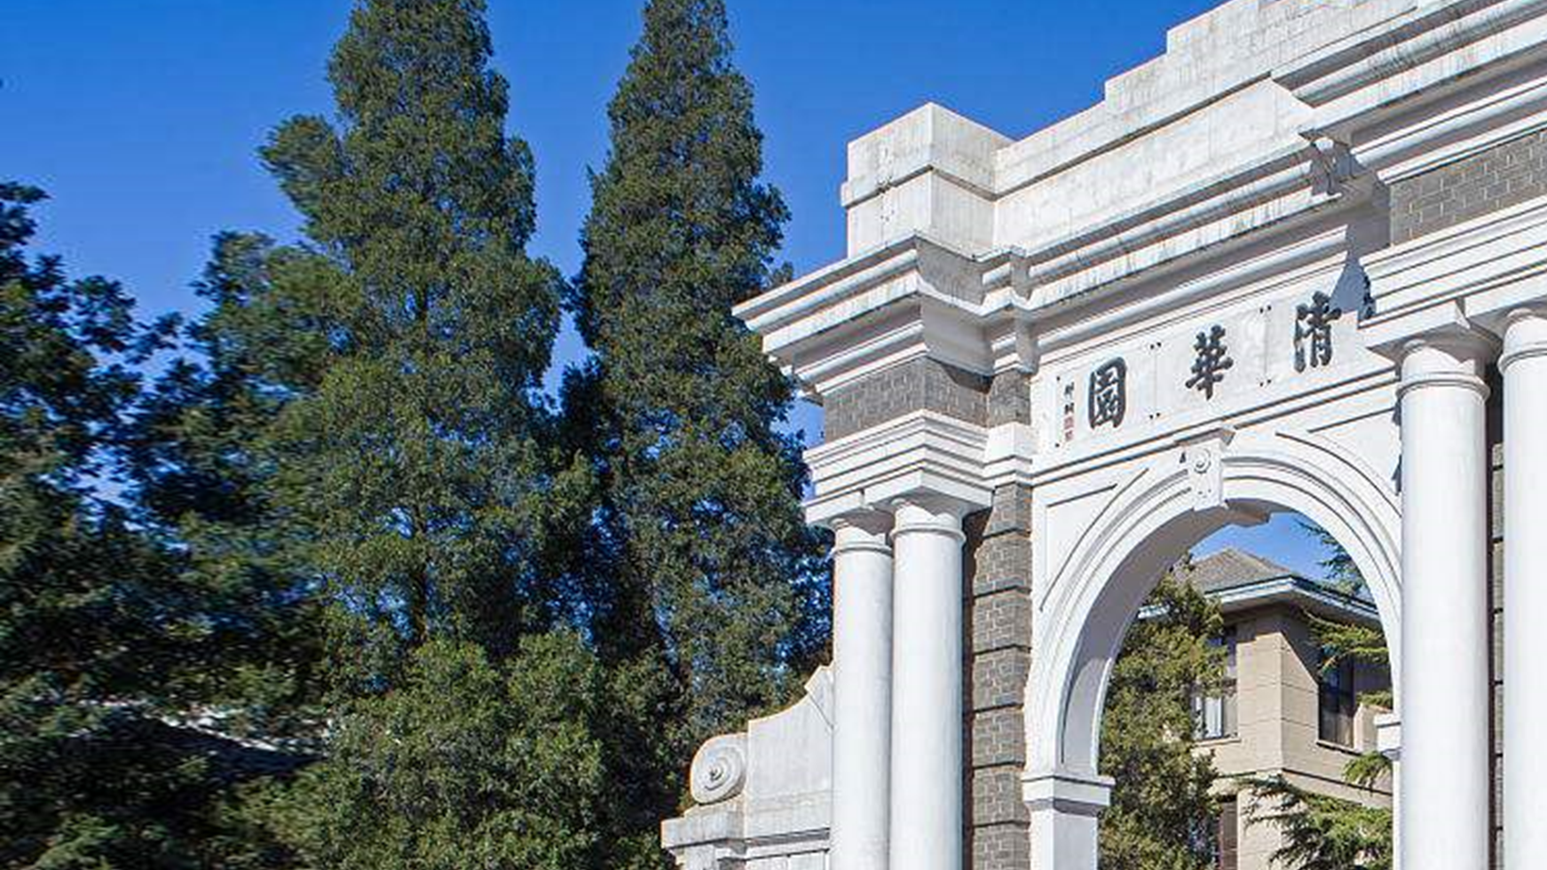
基于偏振成像的水下图像去散射技术研究
答辩人 | ： | 林滢舒
指导老师 | ： | 周倩 |  | 教授
Notes:
各位老师，同学们大家下午好，我是林滢舒，答辩的题目基于偏振成像的水下图像去散射技术研究，指导老师为周倩老师。

Slide 2
一、研究背景及意义
二、研究内容及方案
三、水下偏振数据集构建
四、融合多偏振先验的水下图像去散射方法
五、物理先验引导的自监督水下图像恢复方法
六、总结与展望
目
录
林滢舒-基于偏振成像的水下图像复原技术研究
Notes:
我的汇报内容由六个部分组成：
首先介绍研究背景与意义，然后概述研究内容与技术方案，接着介绍构建的水下偏振数据集，之后详细介绍两种核心方法——基于多偏振先验的物理方法和物理先验引导的自监督网络，最后总结成果并展望未来工作。

Slide 3
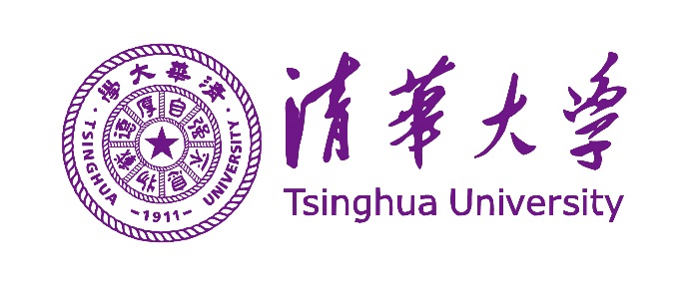
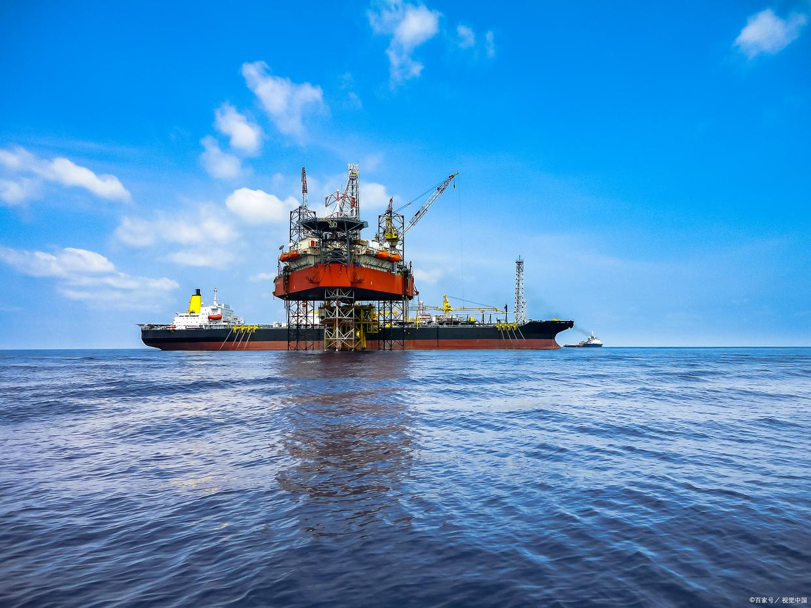
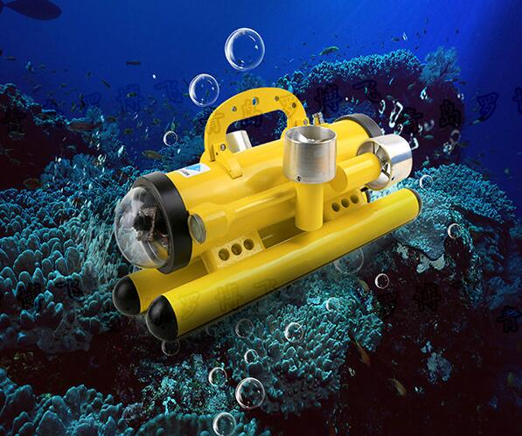
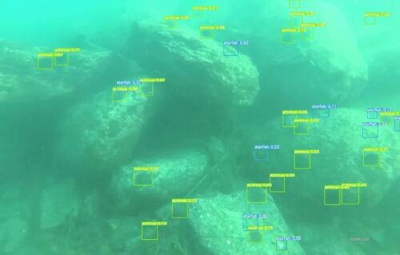
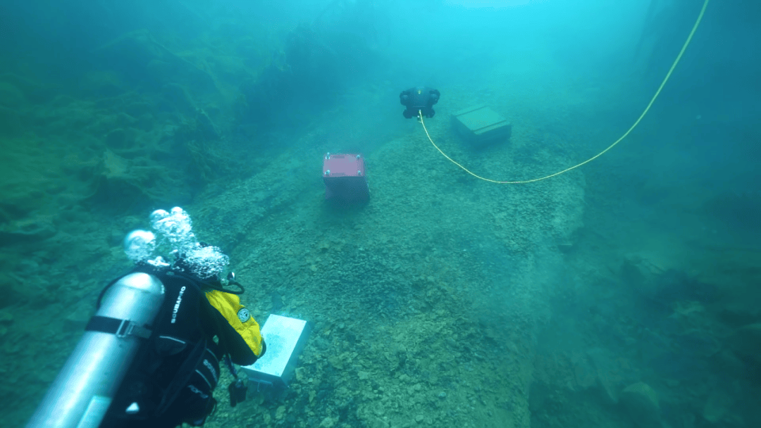
一、研究背景及意义
发展需求-水下图像去散射技术研究
水下图像受悬浮颗粒散射、波长衰减等影响
存在对比度低、细节模糊、色彩失真等问题
传统模型方法：​ 依赖强假设，在复杂水体中泛化性差
深度学习方法：​ 难以获取的“清晰-浑浊”图像对
海洋探测
水下自主驾驶
研究热点：偏振能够有效增加信息探测的维度，
解决传统光强信息不足导致图像难恢复的问题
本课题聚焦研究基于偏振成像的水下图像去散射技术，
探索偏振信息的有效利用，提升图像恢复的质量和效率
水下目标识别
水下应急救援
——图片摘自百度图片
林滢舒-基于偏振成像的水下图像复原技术研究
Notes:
首先是研究背景及意义，水下视觉感知在海洋探测、无人潜航器导航、目标识别等领域具有重要应用价值，但水下成像受散射影响严重，导致图像模糊、对比度下降。
现有传统模型方法，​依赖强假设，泛化差，而监督的深度学习方法，难以获取“清晰-浑浊”图像对，用合成图像训练会存在域偏移问题。
偏振成像能提供超越光强的额外物理维度，为水下成像恢复提供了补充线索，近年来已成为该领域的研究热点。
因此，本课题聚焦研究基于偏振成像的去散射技术，探索偏振信息的有效利用，以实现更高质量的水下图像恢复。

Slide 4
一、研究背景及意义
基于偏振成像的水下图像增强方法研究现状
基于偏振差分成像
基于斯托克斯矢量
基于深度学习
关键信息
最大光强和最小光强图像
不同偏振态下的多幅图像
估计图像的DoP和AoP
大量成对的标注数据
Schechner等人（2004）提出水下目标可见度的退化与光的偏振有关，设计了一种正交的偏振成像系统
Huang等人提出了一种估计目标信号偏振差图像的水下图像恢复方法，考虑了目标的偏振特性
Liang等人通过四叉树分解自动提取后向散射区域
Fu等人设计了一个评分函数以获得最佳的差分图像
Liang等人（2014）通过引入偏振角信息来估计图像的去散射参数。
Yang等人用非偏振光源进行照明，以避免目标信号光的偏振效应
Zhang等人提出了一种自适应估计方法精确估算光源的偏振度
Deng等人结合斯托克斯矢量和低通滤波方法，避免了背景区域选择的困难。
Su等人提出了一种新的复平面成像模型，同时考虑了偏振度和偏振角信息
Hu等人（2020）首次将深度学习技术应用于水下偏振成像
Zhang等人结合密集U-Net和信息流模型，探索了深度学习在复杂水下环境中的应用。
Ding等人使用多偏振融合对抗生成网络来学习偏振信息与物体辐射度之间的关系。
- Shen等人提出了无监督的U2PNet，避免了对特定数据集或线索的需求。
发展现状
林滢舒-基于偏振成像的水下图像复原技术研究
Notes:
目前，基于偏振成像的水下图像增强方法主要可以分为以下三类
差分成像方法通过采集两幅同一场景下的最大光强和最小光强图像，利用偏振特性差异对后向散射光进行有效抑制，实现简单但信息维度有限。
斯托克斯矢量成像方法通过采集不同偏振态下的多幅图像，引入偏振角偏振度信息，为水下偏振图像的增强提供关键数据，提升了恢复精度；
基于深度学习的方法需要大量的标注数据，通过卷积神经网络或生成式对抗网络，自动学习水下浑浊图像和清晰图像的映射关系，以此进行图像增强。

Slide 5
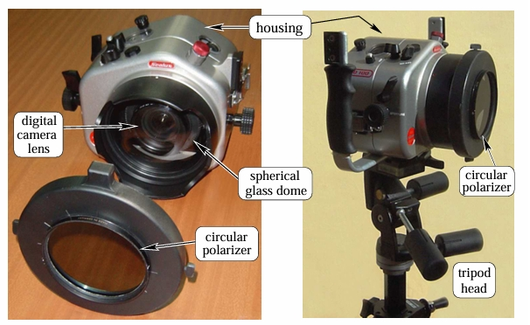
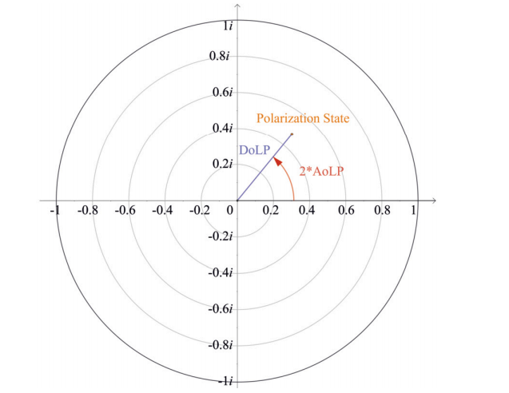
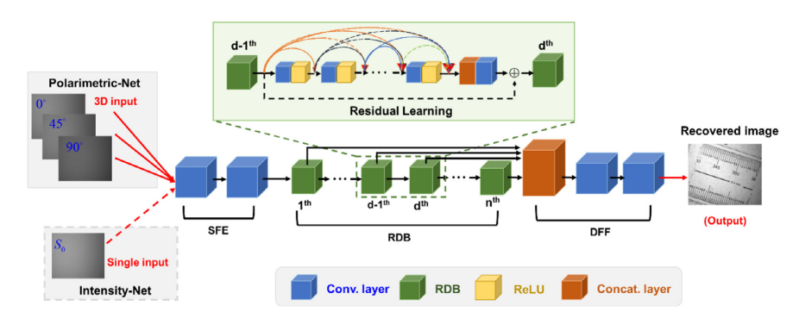
一、研究背景及意义
现有方法的局限性
基于差分成像的水下偏振图像增强方法
主观因素影响：图像采集和背景选择不稳定
细节恢复效果差：未能充分利用偏振差异
适用性受限：复杂水下环境效果受限
结合物理模型的精准性和深度学习的泛化性的方法值得研究
基于斯托克斯矢量的方法
后向散射区域选取影响精度；浑浊环境需要借助恢复和优化算法；参数估计计算复杂，计算复杂度高
基于深度学习的水下偏振图像增强方法
数据集匮乏：依赖大量标注数据
领域迁移问题：合成图像导致迁移问题
计算耗时：自监督学习迭代耗时
——图片摘自参考文献
林滢舒-基于偏振成像的水下图像复原技术研究
Notes:
然而，现有方法均存在一定的局限性，
一方面，基于差分成像和斯托克斯矢量成像方法高度依赖环境参数的人工设定与繁杂的数值迭代求解，在复杂水下环境中，参数估计的泛化性往往不足，且计算开销较大；近年来兴起的深度学习方法虽然推理速度快，但其训练过程依赖大量配对数据，获取成对水下偏振图像集的难度较大，限制了其应用；现有自监督学习的方法虽不需要配对数据，但对特征提取的准确性较低，图像恢复性能和实时性难以满足应用需求。
因此，结合物理模型与深度学习技术优势的方法有待研究。

Slide 6
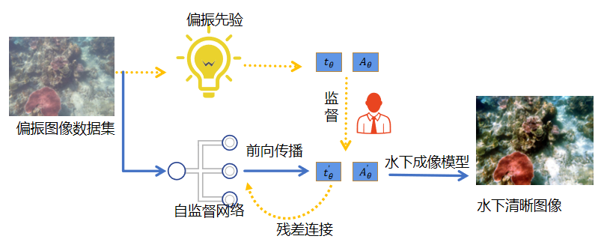
二、研究内容及方案
研究内容及研究目标：
技术方案：
1. 整体流程框图
1. 数据集
拍摄5种浑浊度以上，覆盖不同偏振特征目标物体的数据集，制作2000张以上的高质量水下偏振图像数据集。
2. 偏振先验
总结并验证能引导图像恢复的高效先验特征，精准解耦透射率与背景光，实现本征色彩高保真恢复。
3. 自监督去散射网络
提出无需成对水下数据的网络训练框架，将物理先验转化为无参考损失函数，在无清晰标签条件下实现自监督训练与高效的复原。
融合偏振先验的水下图像去散射网络
林滢舒-基于偏振成像的水下图像复原技术研究
Notes:
针对上述问题，引出了三部分研究内容：一是构建大规模高质量的水下偏振图像数据集；二是挖掘并验证偏振物理先验，提出融合多先验的去散射方法；三是设计物理先验引导的自监督网络，实现无需标签的高效图像恢复。
最终想要实现的自监督去散射网络的技术方案流程如款图所示，用偏振先验辅助神经网络训练，通过一次前向传播即可在测试时完成去散射过程。

Slide 7
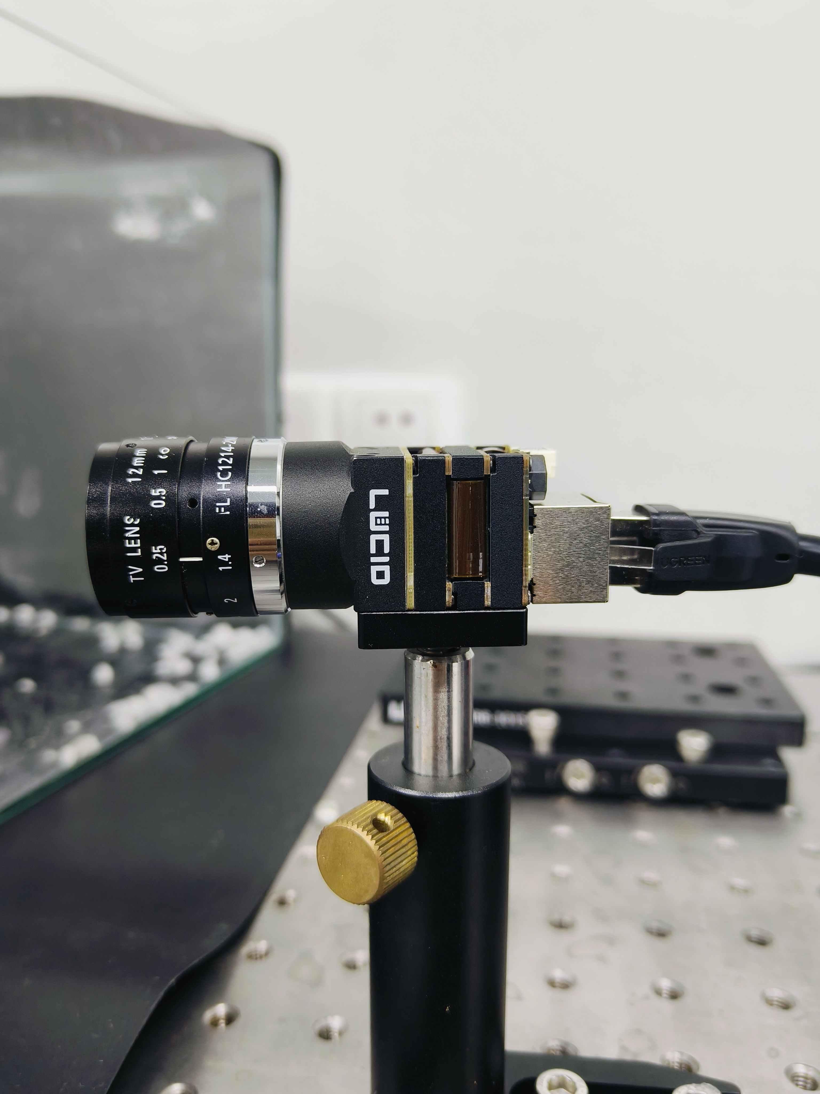
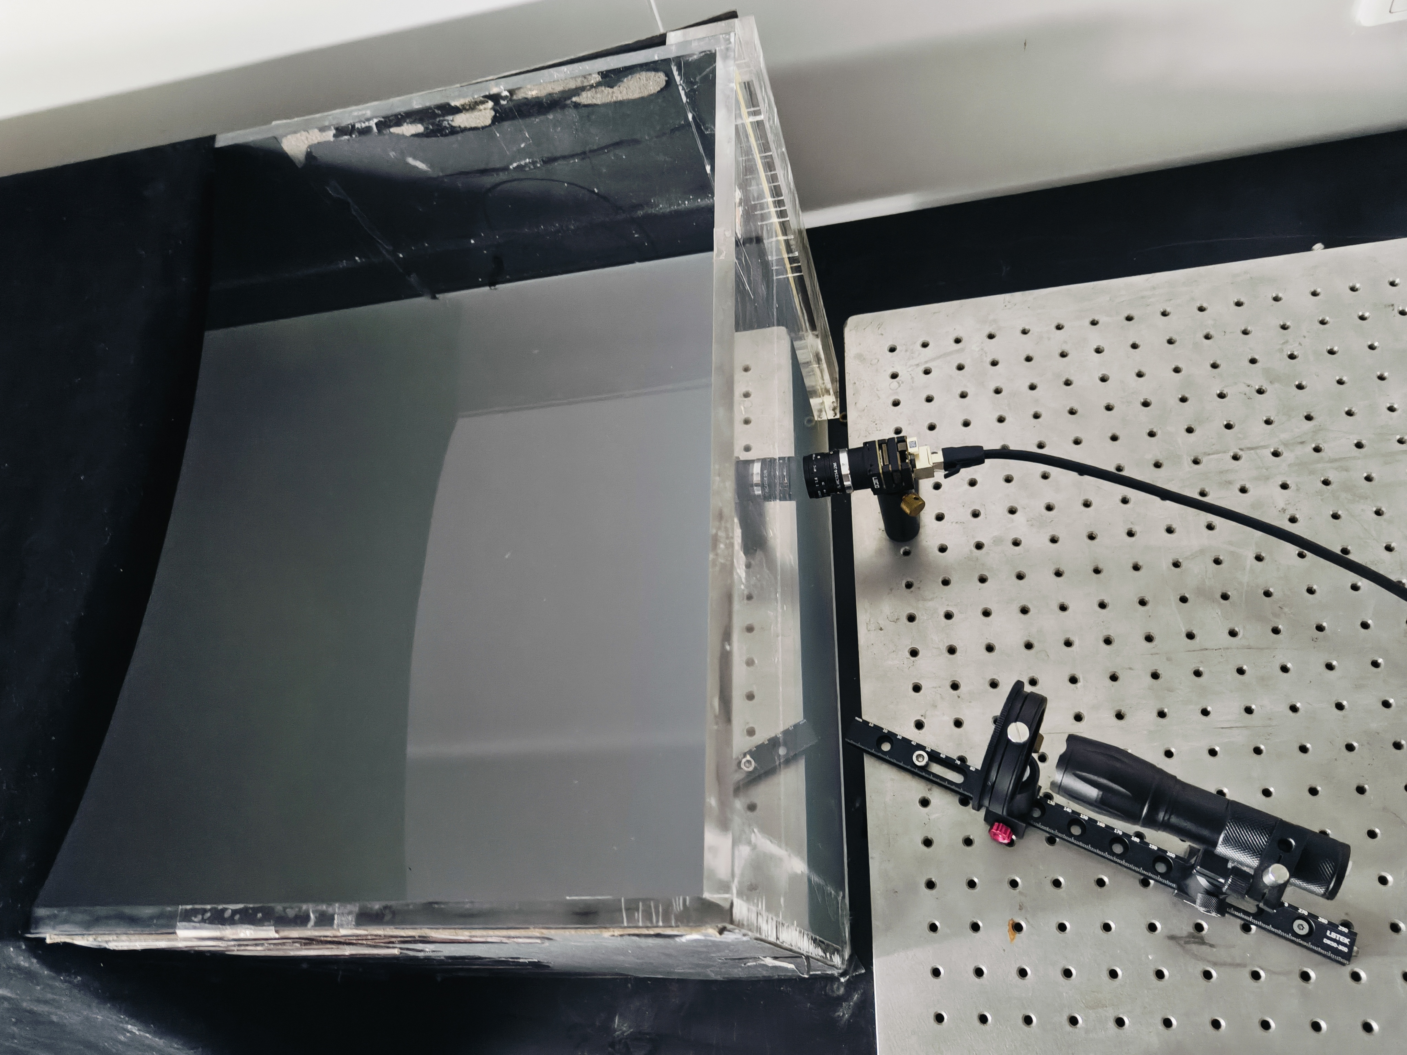
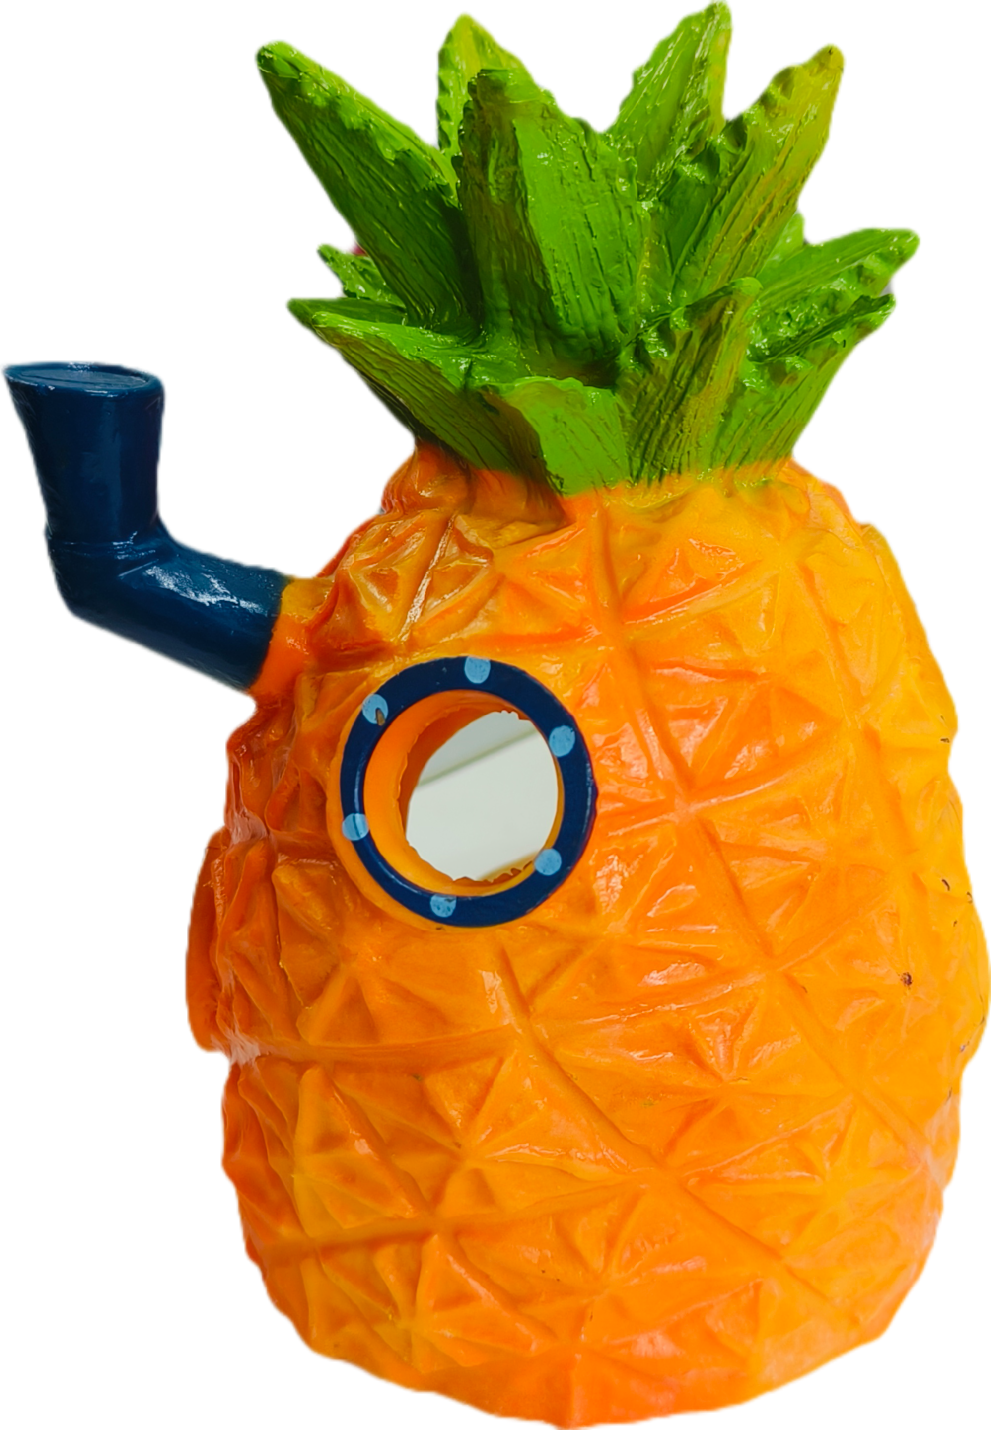
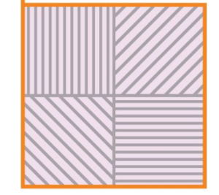
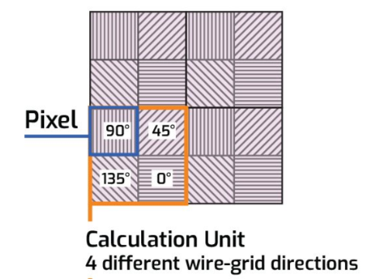
三、水下偏振数据集
模拟水下偏振数据
相机 | 偏振相机信息
型号 | LUCID Phoenix 偏振千兆以太网工业相机（PHX050S-PC）
传感器型号 | Sony IMX250MZR CMOS
传感器大小 | 1"
分辨率 | 5.0MP,2448x2048px
帧率 | 22FPS
Illumination
Scattering
Direct transmission
相机传感器的微偏振阵列
数据集收集实验装置
牛奶的散射类型主要分为米氏散射和瑞利散射，与海水散射类型类似^{[2]}
在清水中加入脱脂牛奶用以模拟水下环境
主动偏振光源，所获得的图像具有更明显的偏振信息，有助于后续图像恢复
林滢舒-基于偏振成像的水下图像复原技术研究
Notes:
下面介绍已完成的研究工作
目前已完成水下偏振数据集的收集，我搭建了基于主动偏振照明和分焦平面偏振相机的采集平台，如图所示。由于牛奶的散射类型与海水中物质的散射类型类似，我采用脱脂牛奶模拟水下悬浮颗粒的散射特性，相机可同步采集0°、45°、90°、135°四个角度的偏振图像。

Slide 8
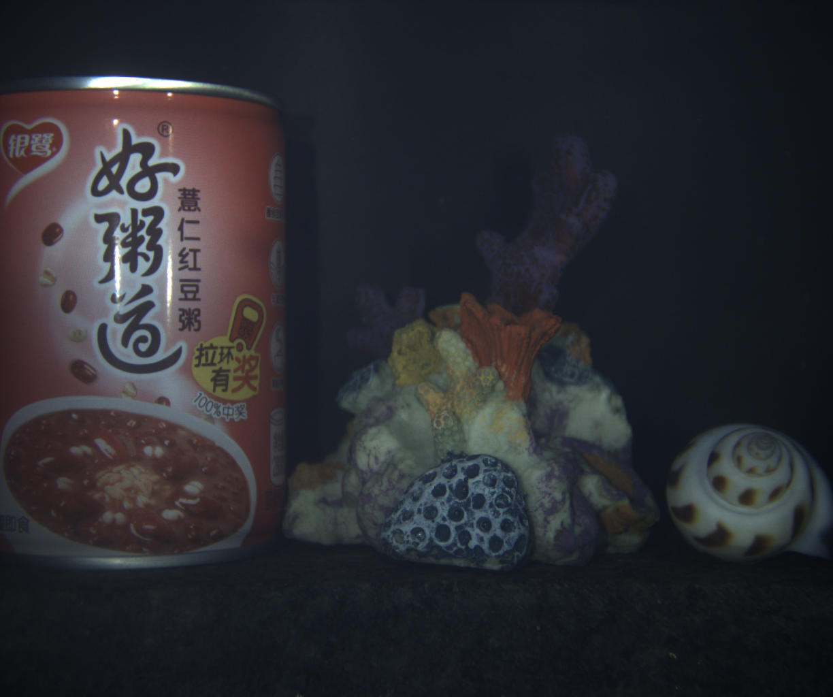
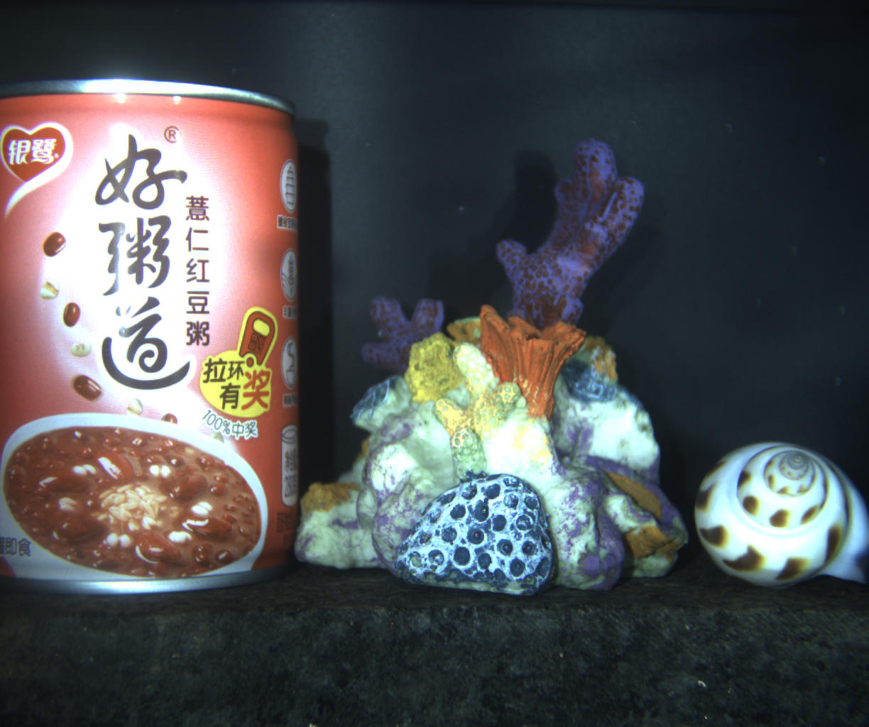
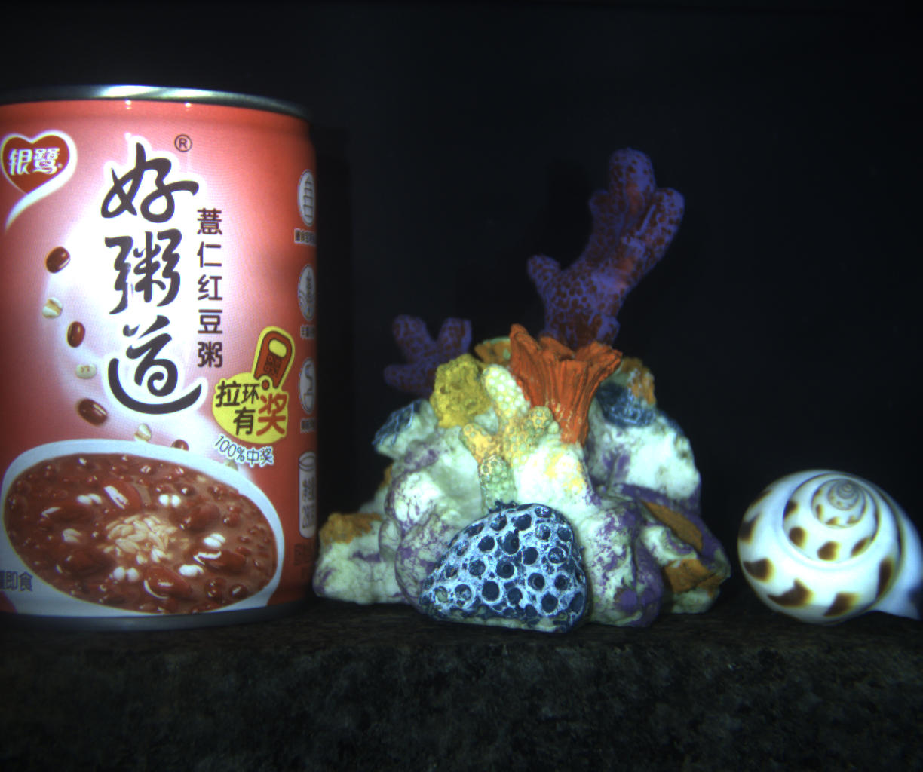
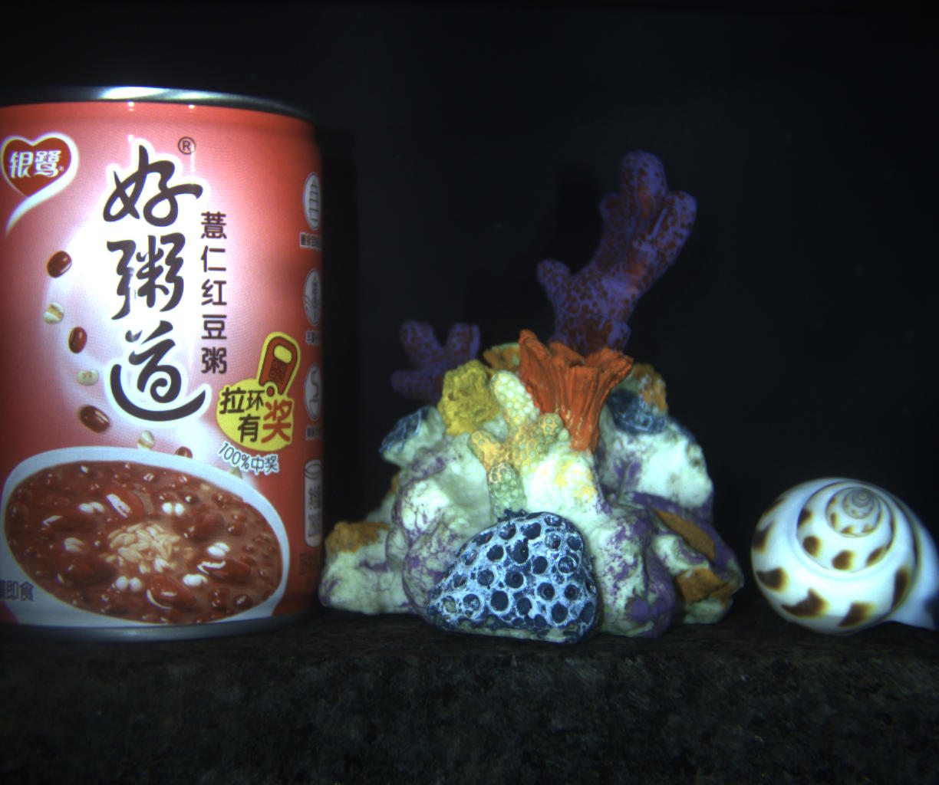
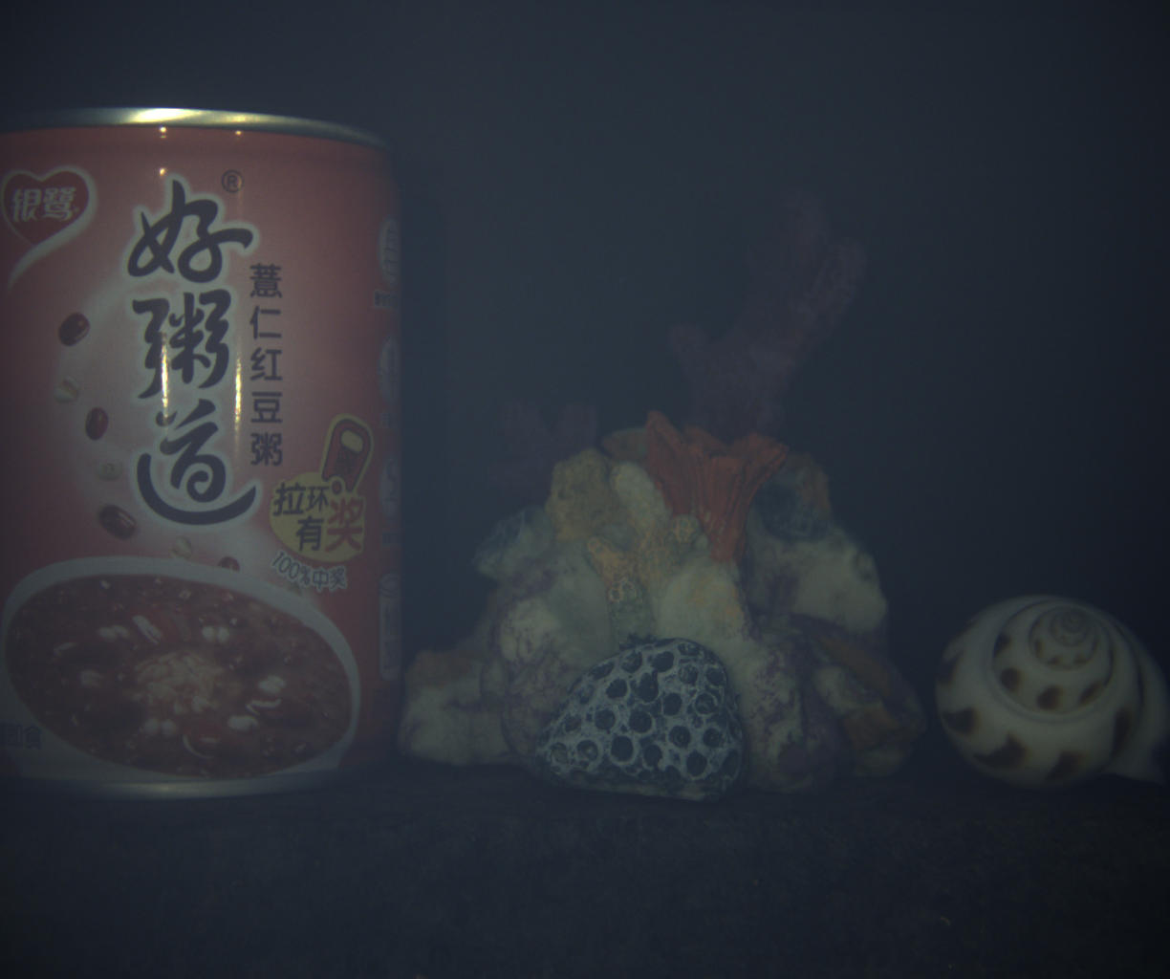
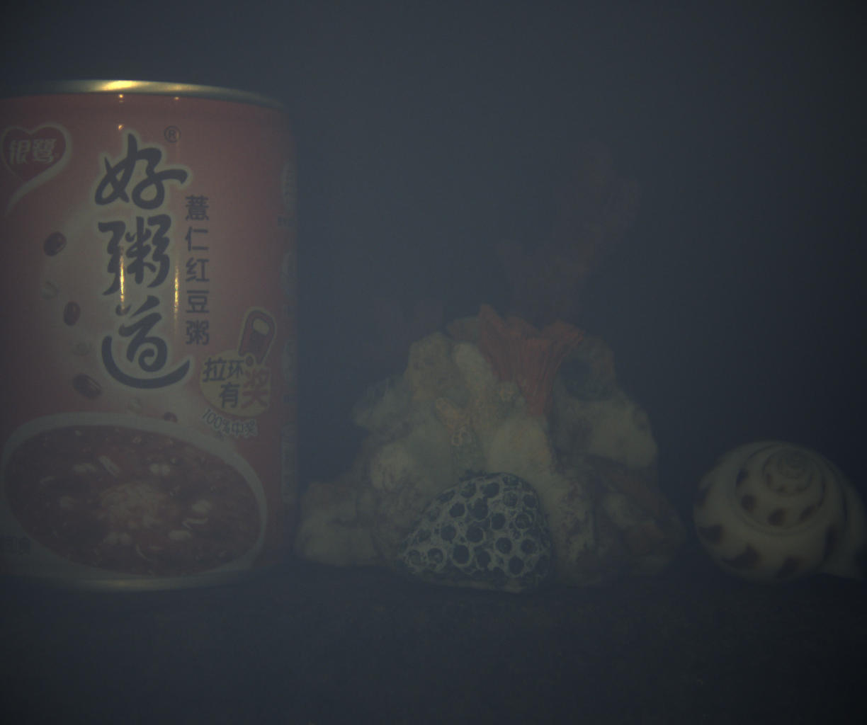
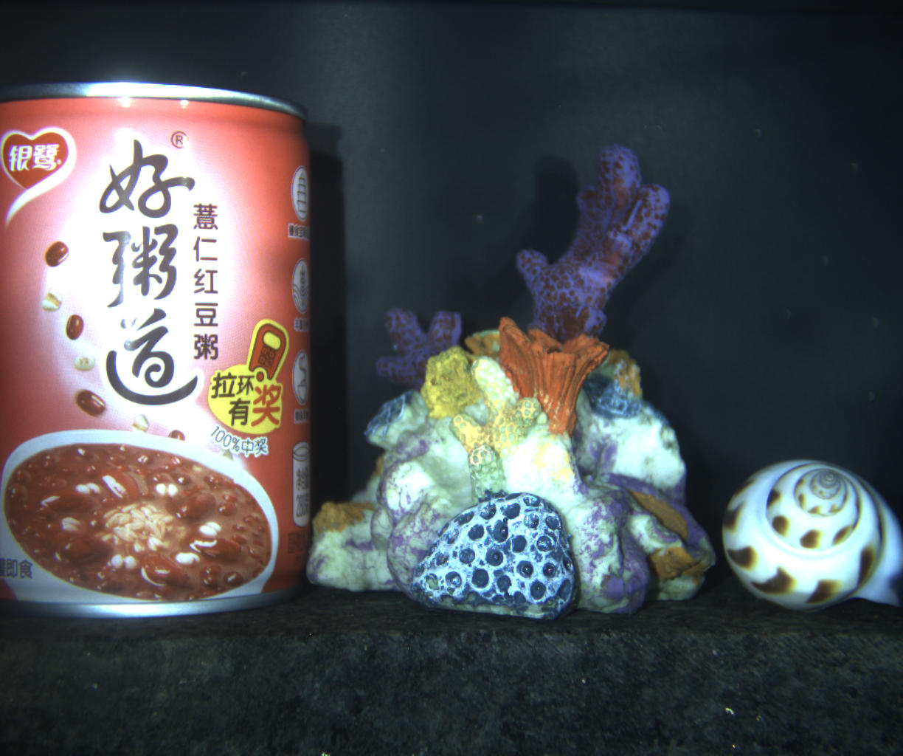
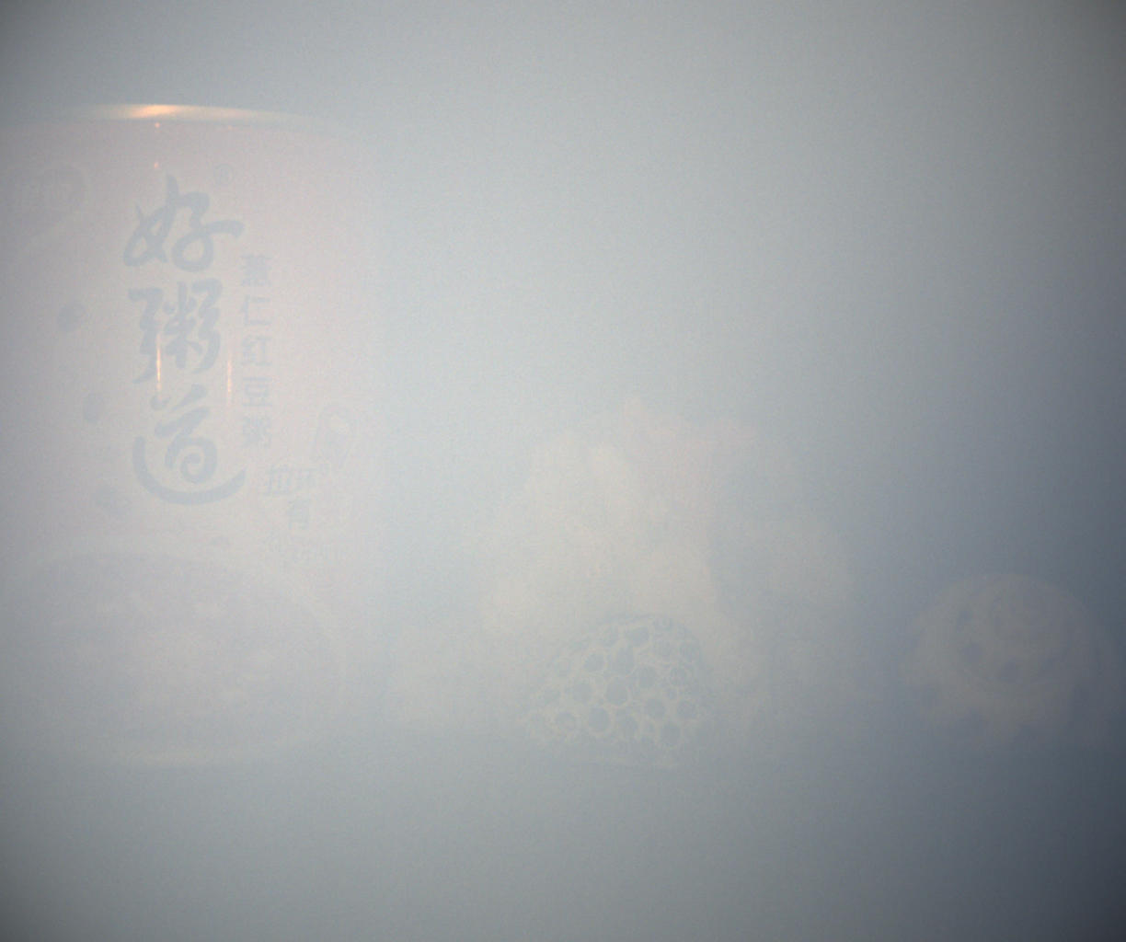
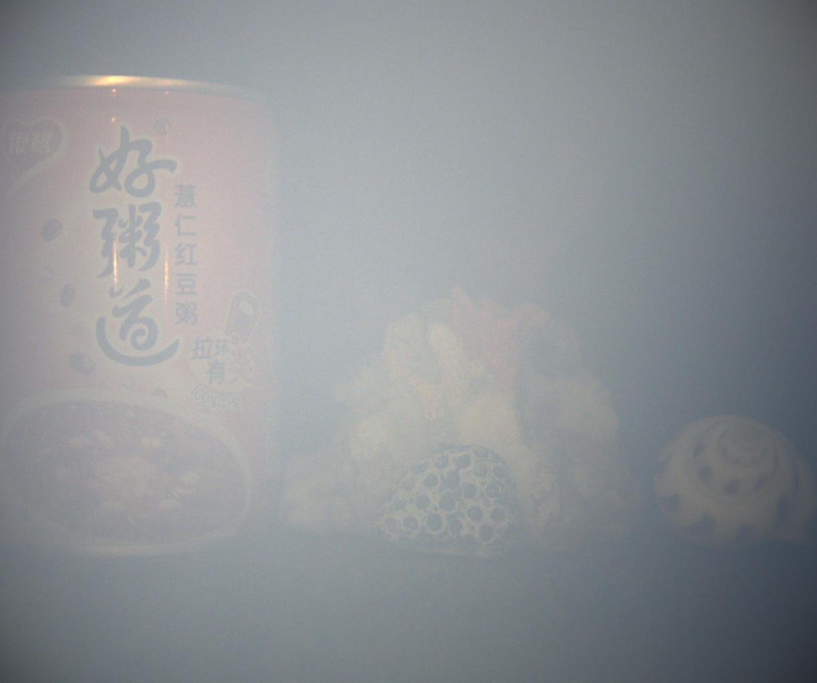
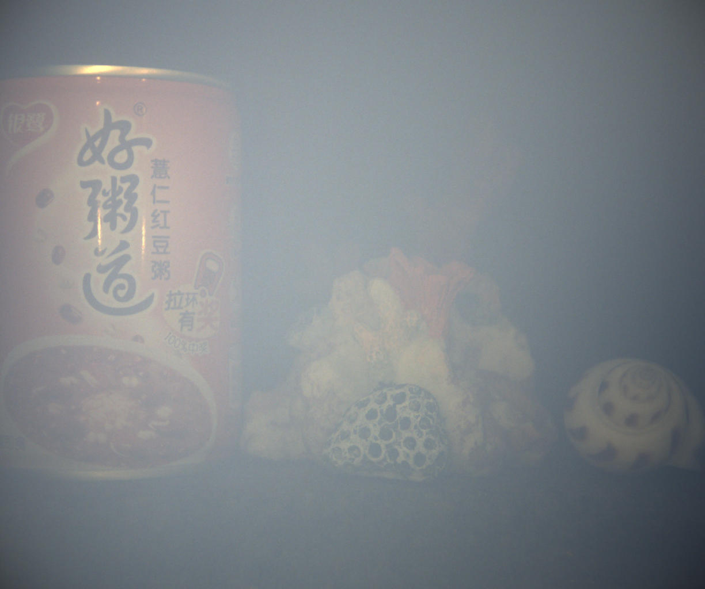
三、水下偏振数据集
模拟水下偏振数据-不同浑浊度下的相同场景（有Groud truth)
11.6NTU
18.9NTU
28.6NTU
Ground truth
在同一场景不同浑浊度下采集的0°45°90°135°偏振图像
52.7NTU
43.6NTU
36.8NTU
林滢舒-基于偏振成像的水下图像复原技术研究
Notes:
数据集分为两个部分 第一个部分是不同浑浊度下的相同场景的偏振图像，覆盖6个浑浊度等级，该部分图像有对应的清晰图像，为算法的定量评估提供了基础。

Slide 9
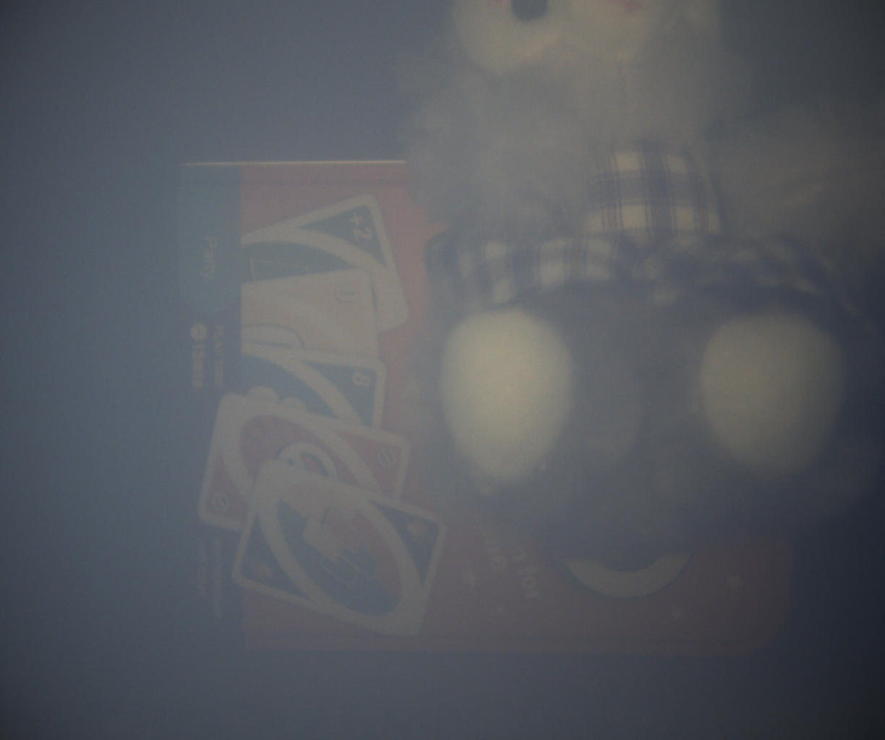
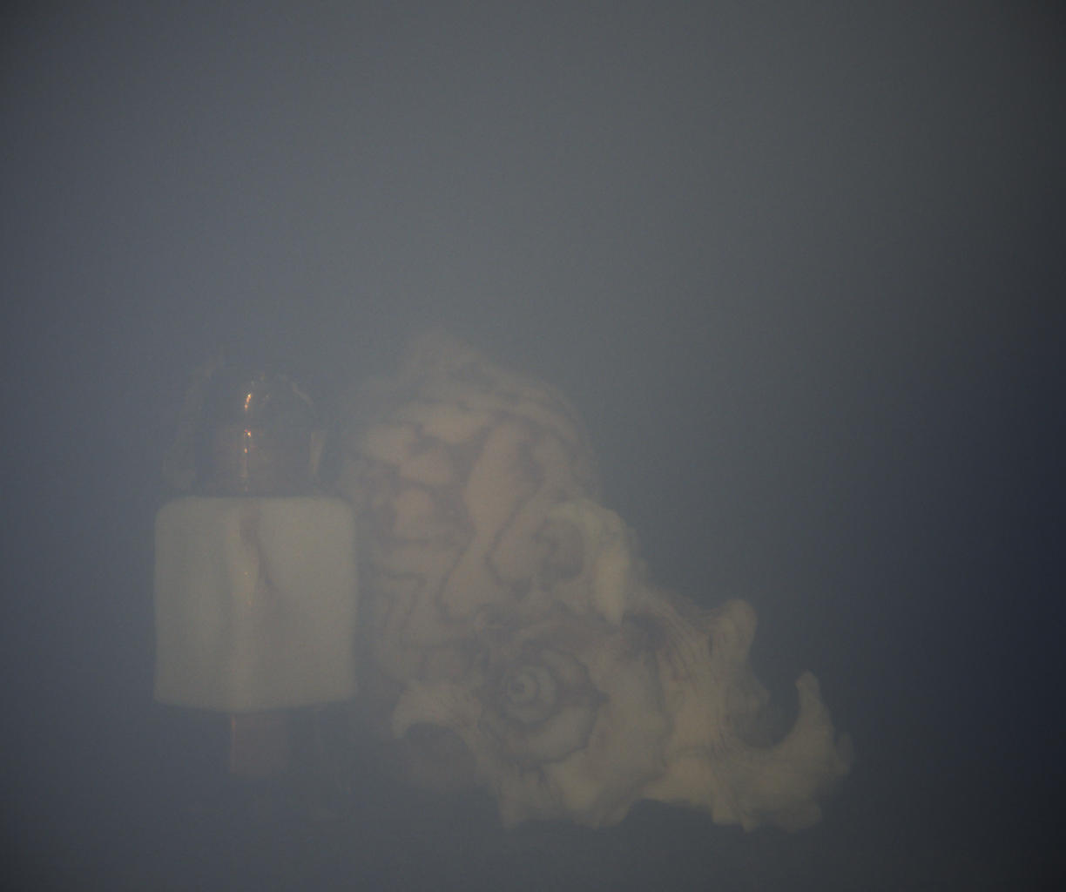
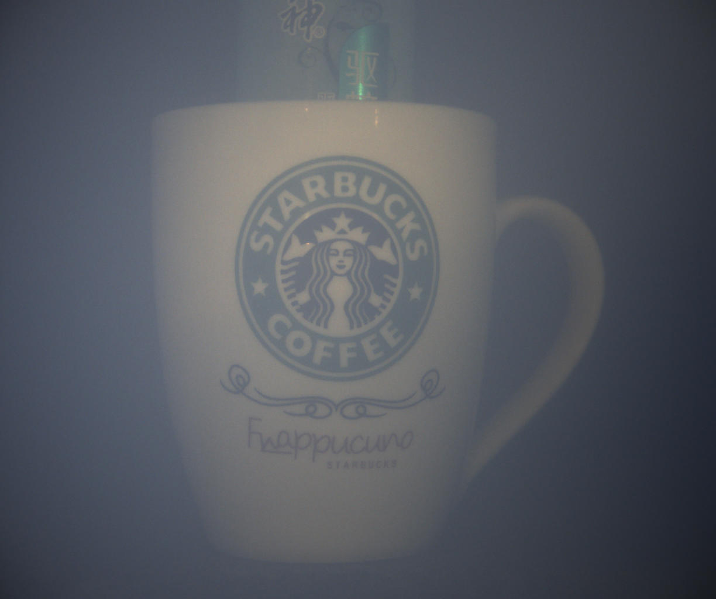
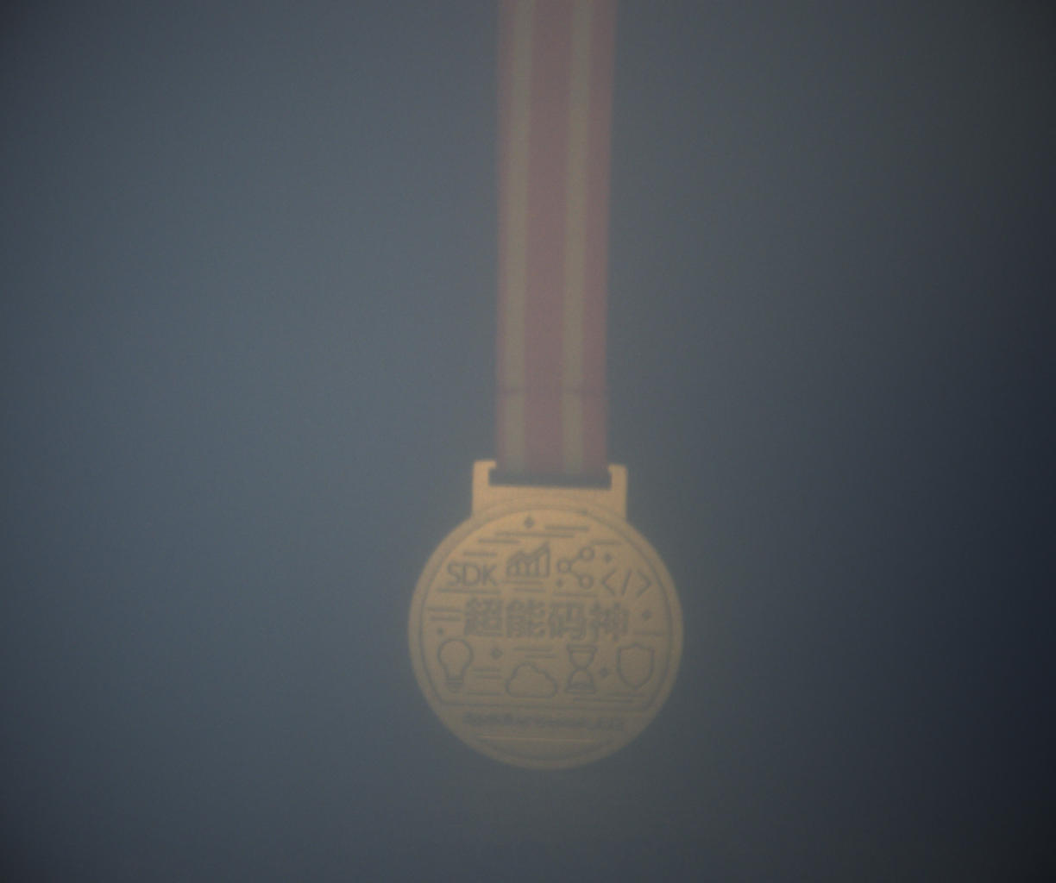
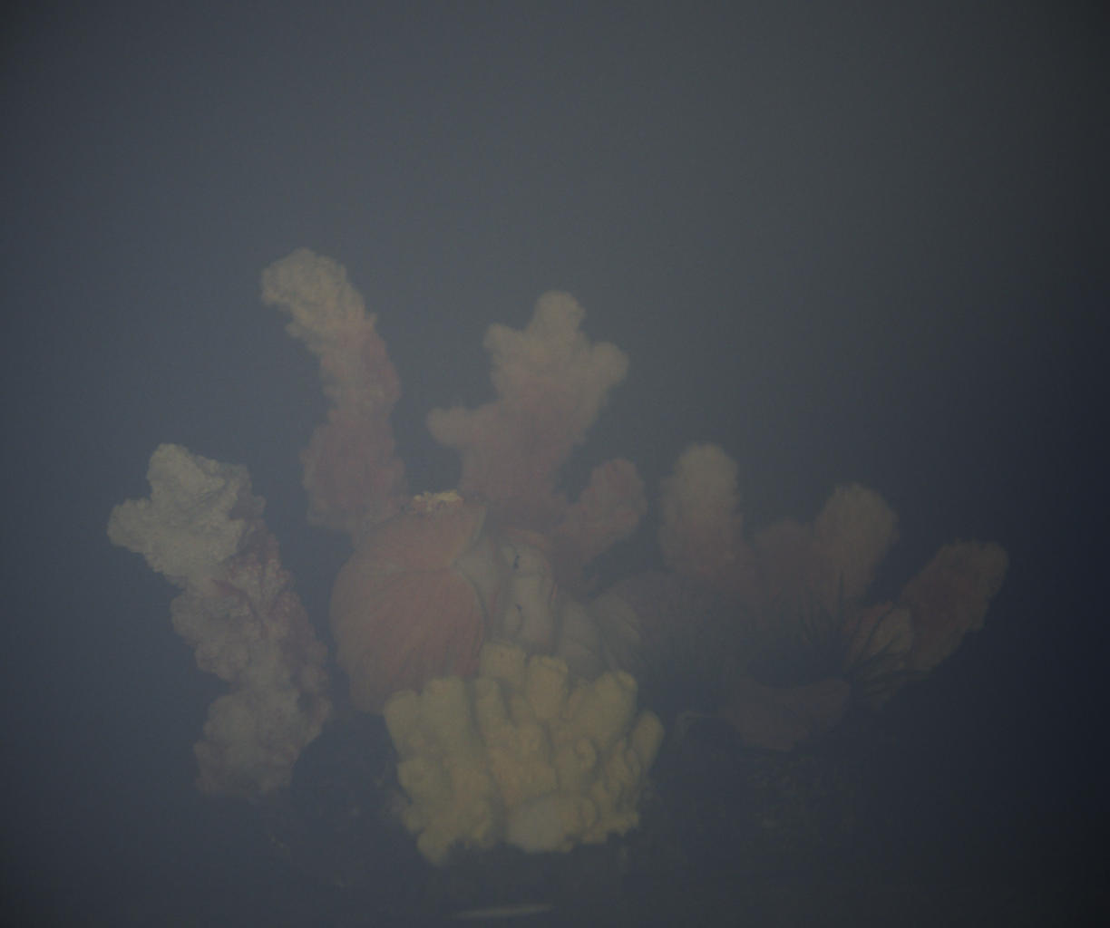
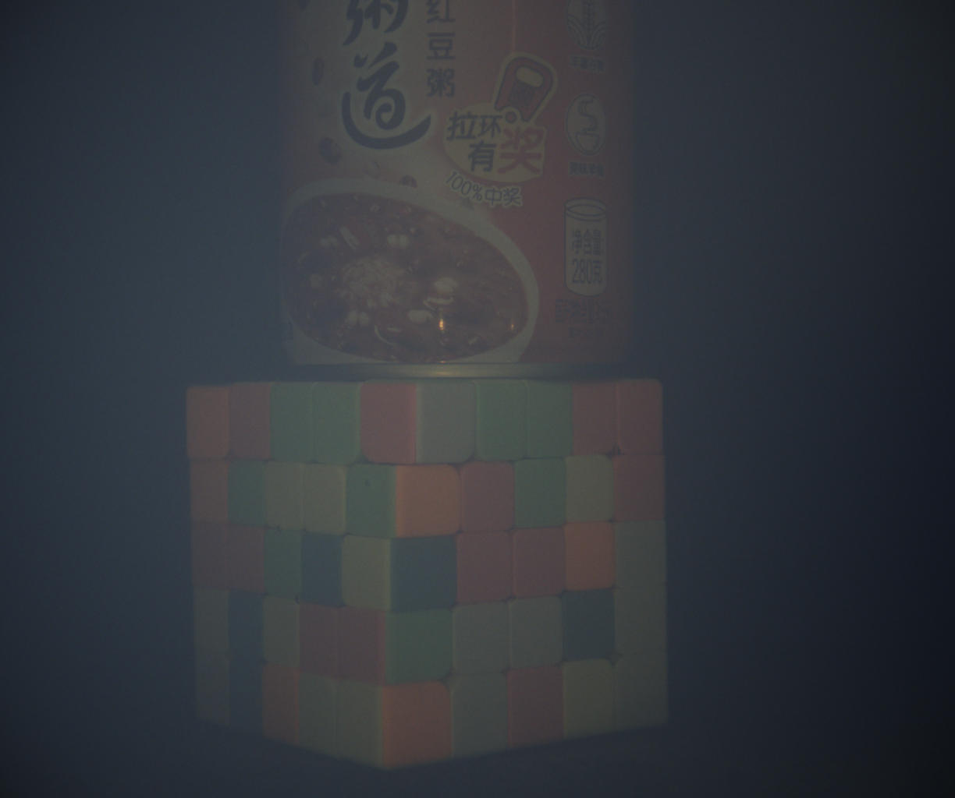
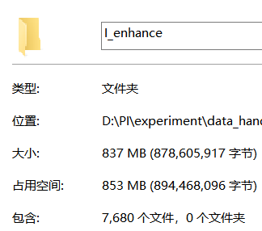
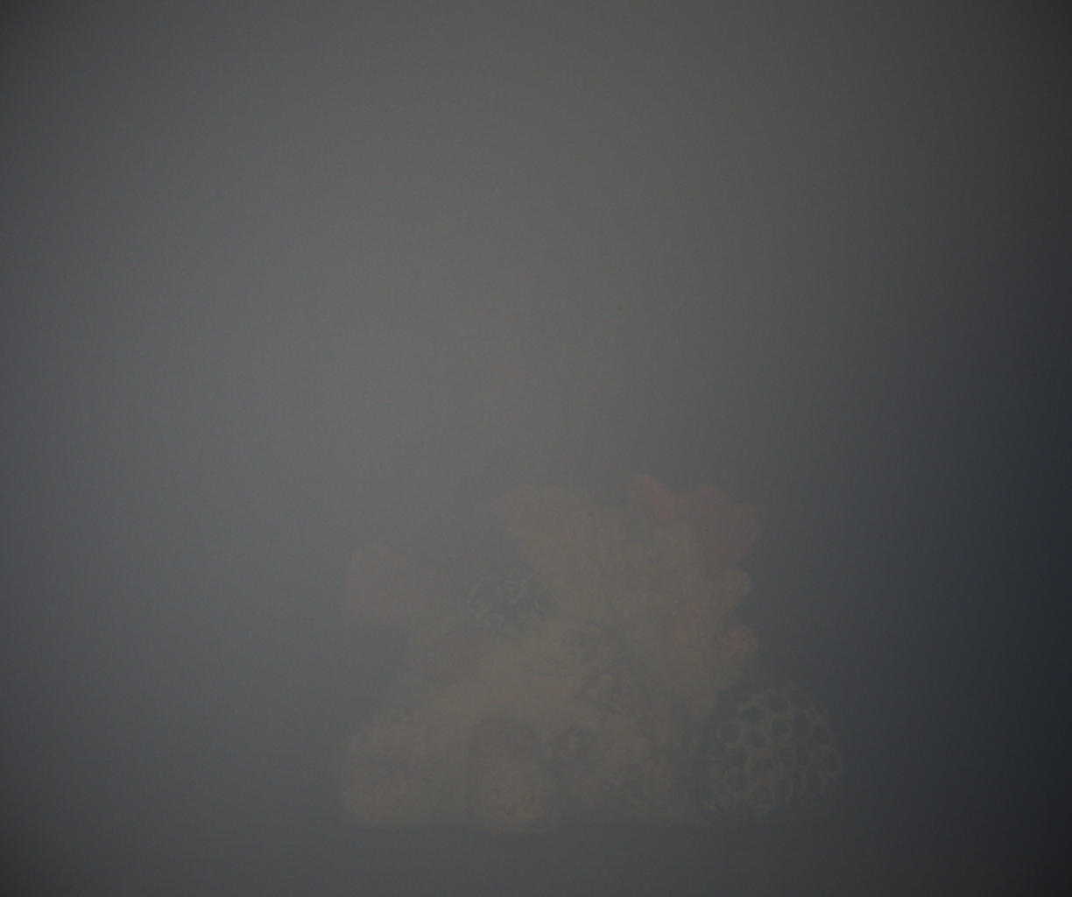
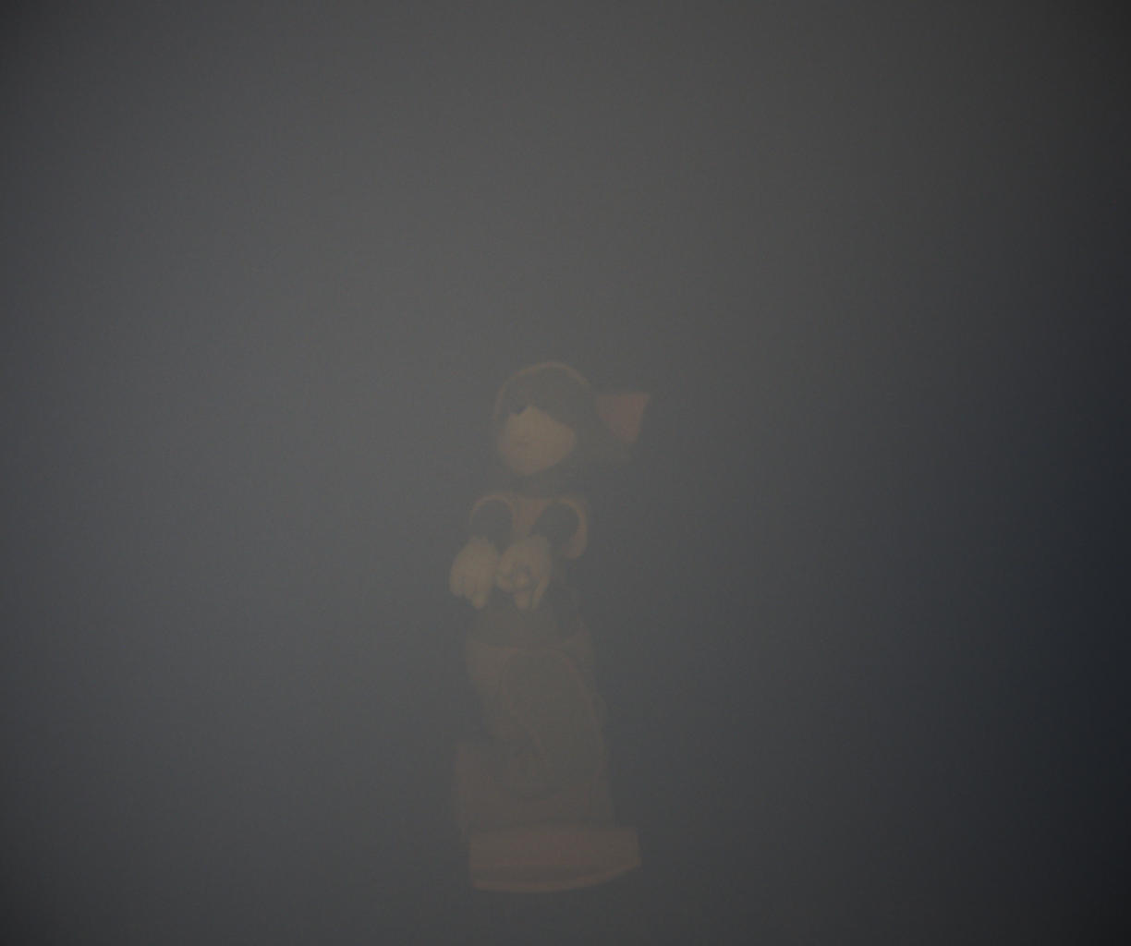
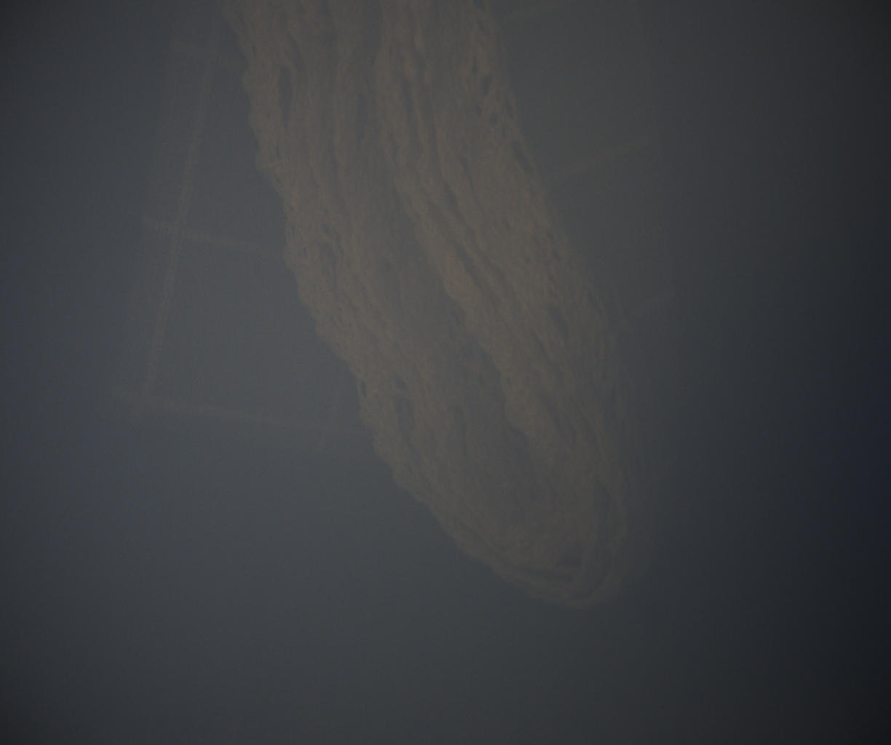
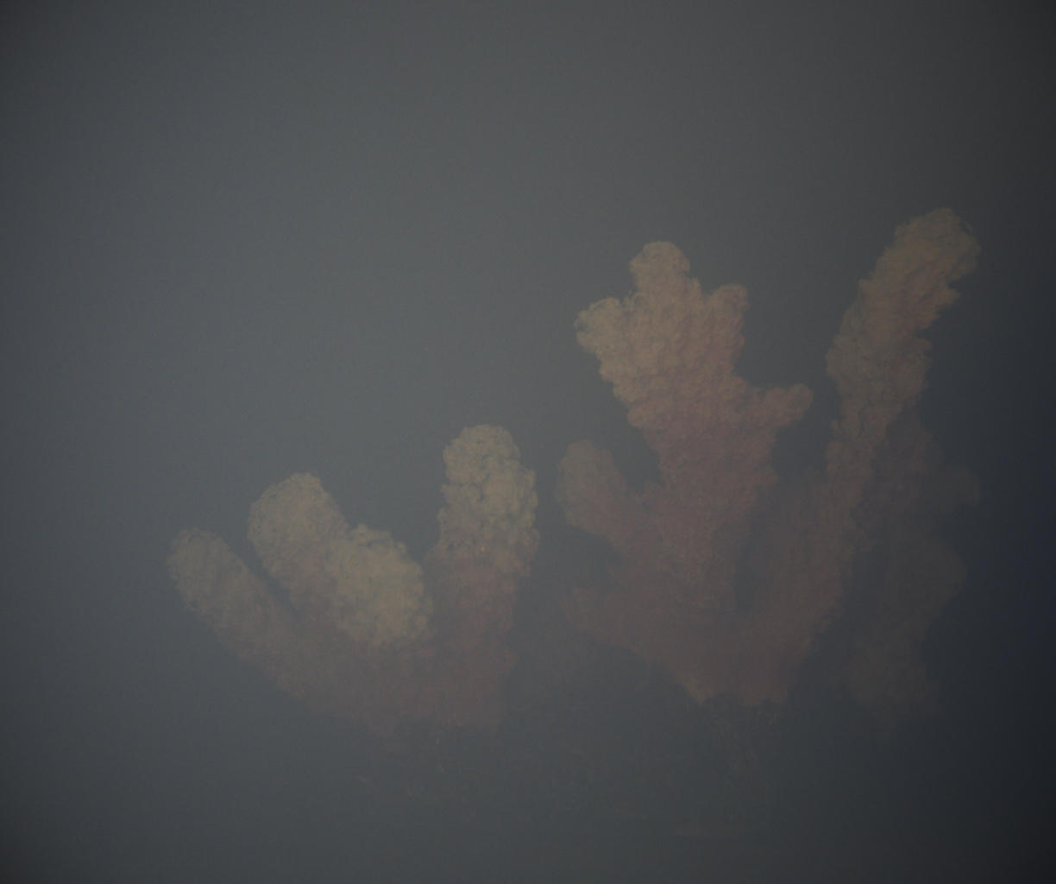
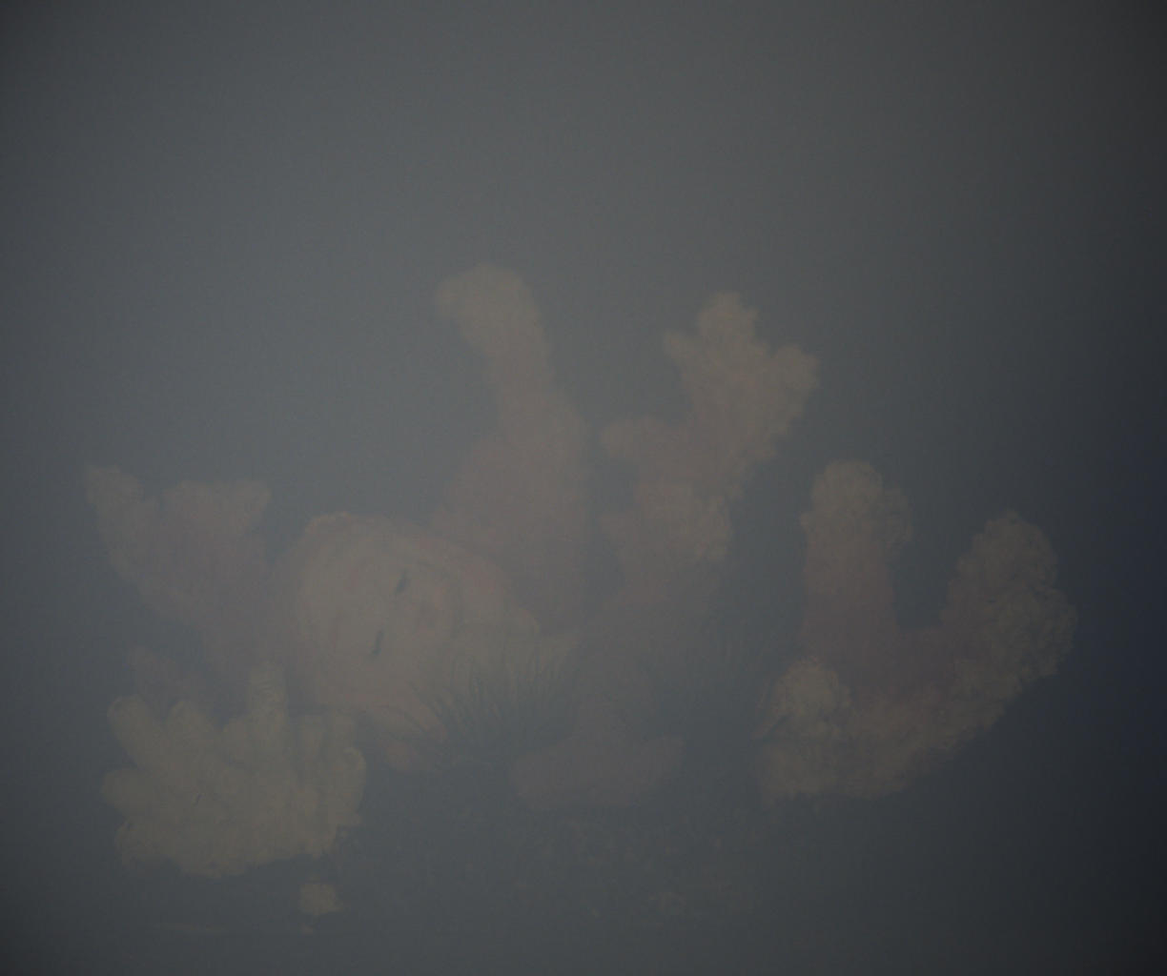
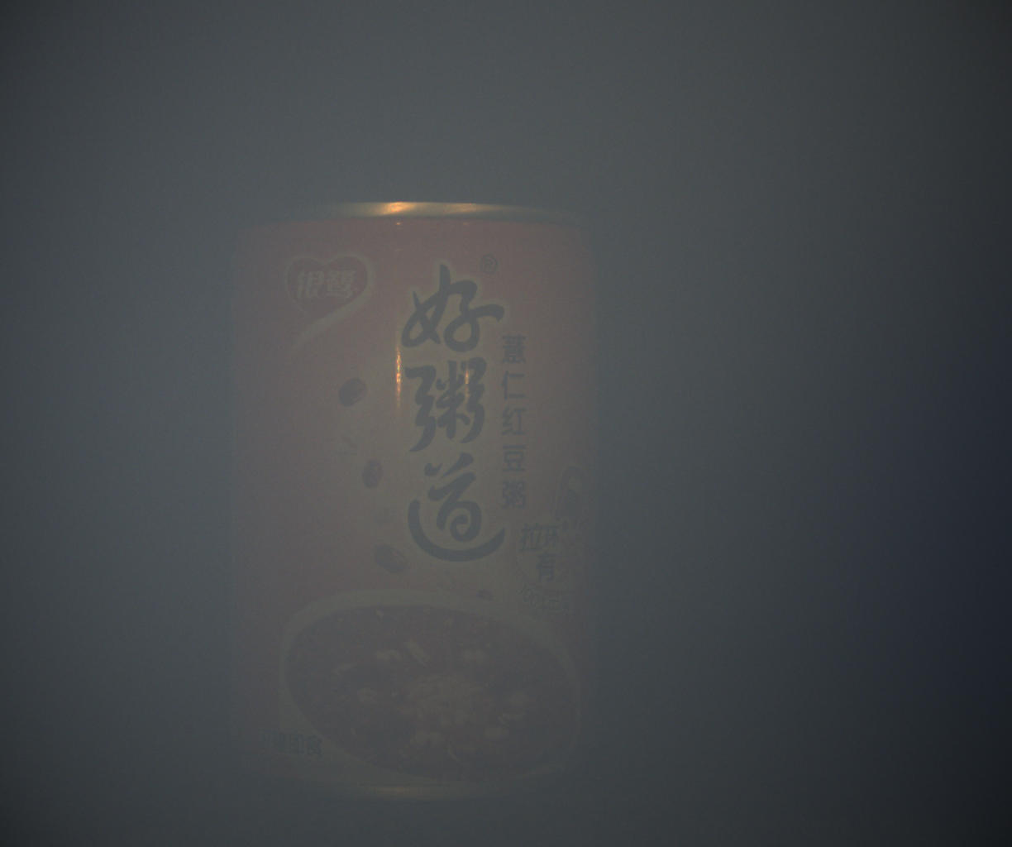
三、水下偏振数据集
模拟水下偏振数据-相同浑浊度下的不同场景
在28.6NTU、36.8NTU两种不同浑浊度下
采集同一浑浊度不同场景的0°45°90°135°偏振图像
共7680张
目前最大的水下偏振图像图像的数据集
林滢舒-基于偏振成像的水下图像复原技术研究
Notes:
我们还构建了相同浑浊度下不同场景的偏振数据集，涵盖金属、塑料、木质、纸质等多种材质，总计7680张图像，是目前规模最大的真实水下偏振图像数据集，为算法的泛化性测试提供了支撑。

Slide 10

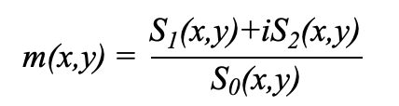

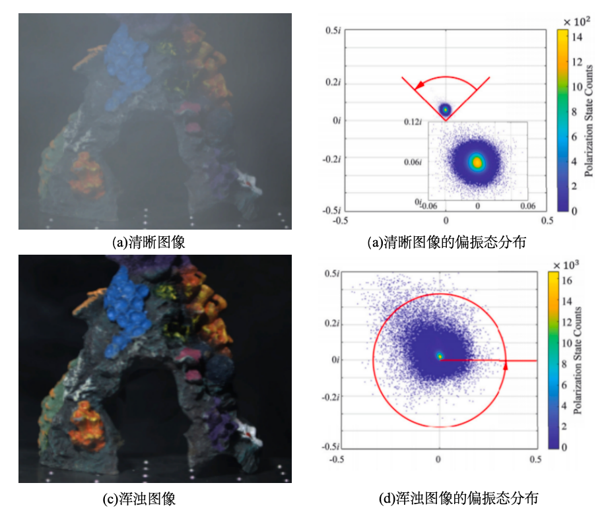
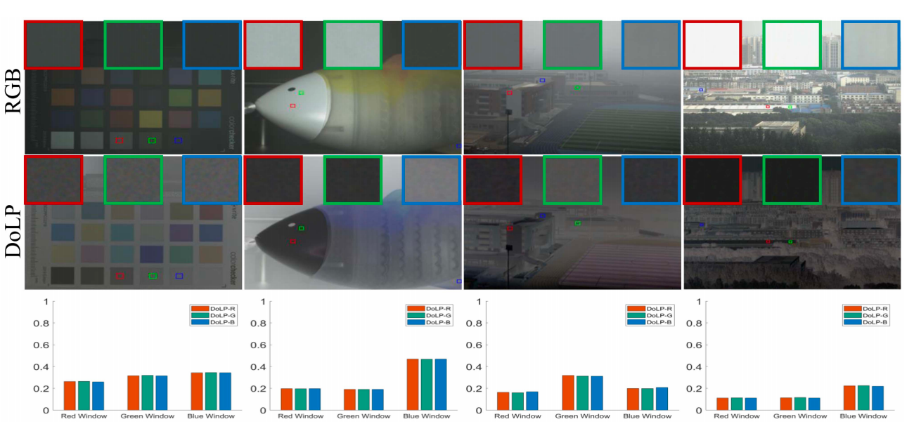
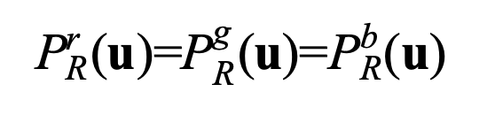
四、融合多偏振先验的自监督水下图像去散射方法
偏振态线性衰减先验
由水下成像公式可知：
定义偏振态为：
聚类退化图像的偏振态是
目标本征偏振态与背景光偏振态的组合
偏振消色差先验
林滢舒-基于偏振成像的水下图像复原技术研究
Notes:
下面介绍融合多偏振先验的自监督水下图像去散射方法
为了融合偏振度和偏振角信息，引入了复平面偏振态表示，将DoLP与AoLP统一为一个复数。基于水下成像模型，推导出了偏振态的线性叠加关系。同时验证了消色差先验：消色差像素点的三通道DoLP保持一致，可通过此先验求解大气光。

Slide 11
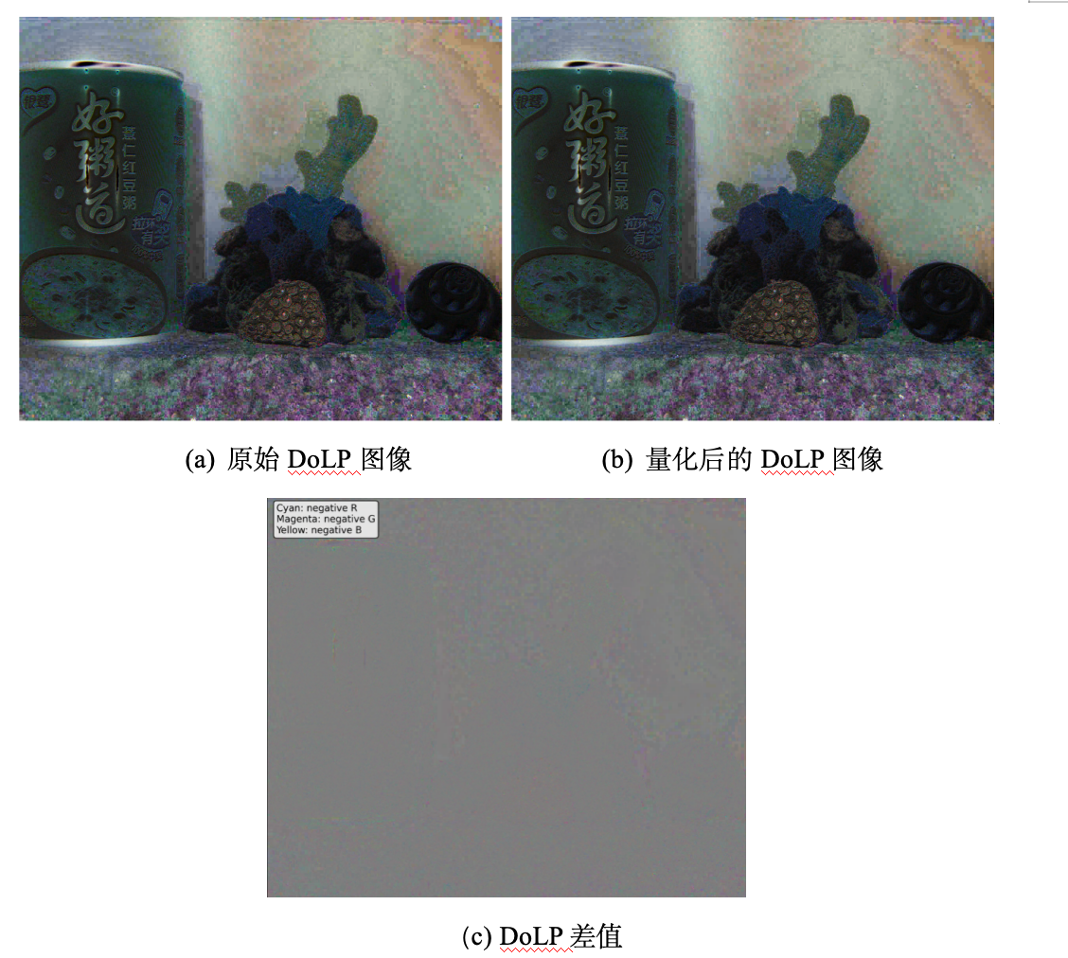
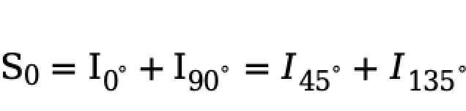
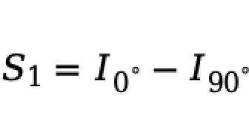
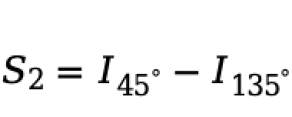
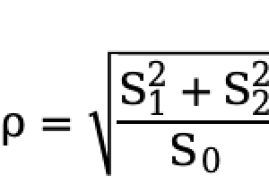
四、融合多偏振先验的水下图像去散射方法
偏振度量化与退化规律探究
仅用几百个不同的DoLP值就能很好地近似表示整个DoLP图像
对于偏振图像，有：
（1）对清晰水下图像的DoP图进行K-means聚类
（2）用相应的聚类中心替换每个DoP值
（3）随后计算量化前后DoP图的相似度指标——信噪比（PSNR）
偏振度定义为：
聚类DoP图像与原始图像相比，信噪比均值为38.41 dB
林滢舒-基于偏振成像的水下图像复原技术研究
Notes:
我重点针对偏振度的量化特性和线性衰减规律进行了深入的理论分析与实验验证。
对于偏振度图像，仅用几百个不同的DoP聚类值就能很好地近似表示整个DoP图像。为了验证并量化这一现象，我利用自建水下偏振数据集进行验证。
实验验证流程主要分为这三个步骤，实验表明处理后的聚类DoLP图像与原始图像相比，保持了较高的信噪比，均值为38.41 dB。
图3.7(a)展示了原始DoLP图像，图3.7(b)为其量化后的版本，图3.7(c)为差值。

Slide 12
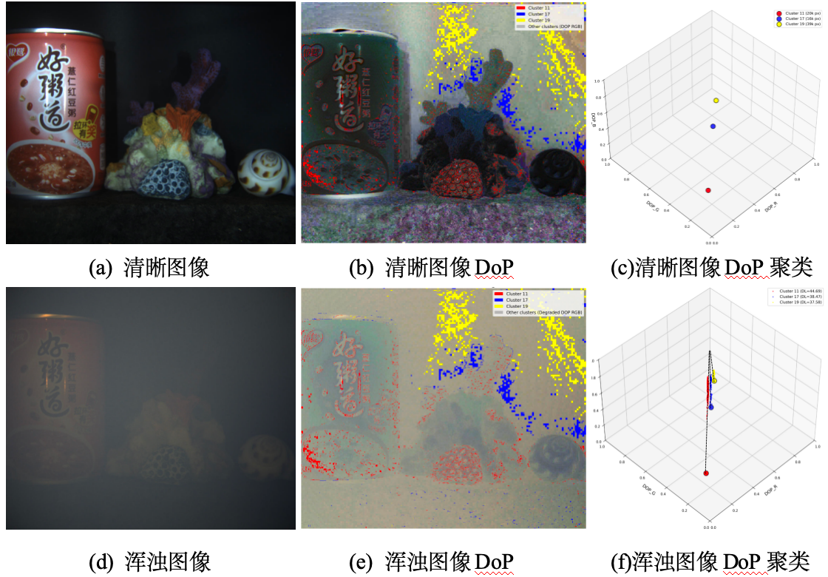
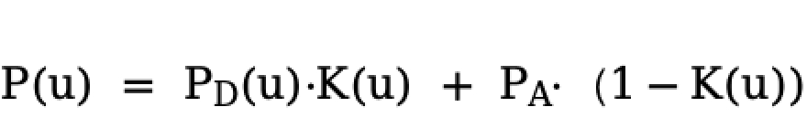

四、融合多偏振先验的自监督水下图像去散射方法
偏振度量化与退化规律探究
在散射环境下，偏振度呈现线性衰减规律
基于偏振成像模型：
水下退化图像的总DoP由场景DoP和和背景散射DoP线性叠加。
退化直线可建模为：
通过三维空间线性聚类，并将同一线性簇恢复至聚类点即可还原清晰图像。
图1.DoP线性衰减
林滢舒-基于偏振成像的水下图像复原技术研究
Notes:
由于同一DoLP聚类中的像素在图像不同区域经历了不同的偏振传输值，退化后，属于同一聚类的DoLP值最终会变得不同。通过分析退化偏振图像中的相同聚类，发现偏振度在散射环境下的线性衰减规律。
图1展示了这一现象，(a)显示了无雾图像，在(b)中，属于其中三个DoP聚类的像素用不同颜色标记，它们的DoLP值绘制在图(c)中。图(d)展示了拍摄的真实水下图像数据。(e)中标记了与（b)中相同的像素，发现它呈线性衰减。
基于此，我也分析了退化直线的建模，比较清晰的一个结论是，通过三维空间线性聚类，并将同一线性簇恢复至聚类点即可还原清晰图像，这为后续的透射率估计和图像恢复提供了重要约束。

Slide 13
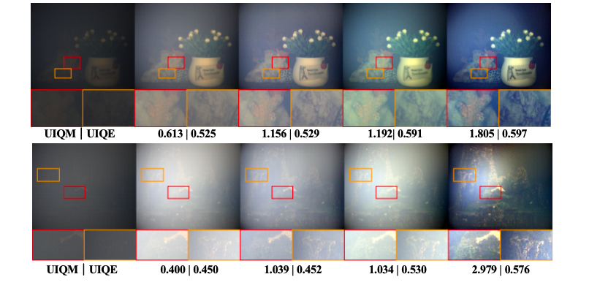


四、融合多偏振先验的自监督水下图像去散射方法
不同偏振特征目标物体的恢复情况-与基于先验的方法对比
(a)浑浊图像 | （b)GDCP | (c)MLLE | (d)color-line | (e)our
UIQM是基于人的视觉刺激，是水下图像色彩、锐度和对比度指标的线性组合。
UIQE基于 CIELab 色彩空间的统计特征构建，线性组合色度标准差、亮度对比度与饱和度均值
所提方法在定性观测与定量评估上都有良好表现
林滢舒-基于偏振成像的水下图像复原技术研究
Notes:
通过融合上述先验，我进行了图像恢复，并与现有的基于先验的方法进行了对比。
对于无参考图像数据集，用UIQM和UIQE进行图像恢复质量的评估，得分越高越好，红框圈出的为我的图像，实验结果表明，该方法在不同材质和浑浊度下均能实现高质量的恢复，有优秀的视觉呈现，UIQM和UCIQE指标均优于对比方法。

Slide 14



四、融合多偏振先验的自监督水下图像去散射方法
不同浑浊度的恢复情况-与基于先验的方法对比
峰值信噪比PSNR计算增强后图像与参考图像的偏差，由平均平方误差（MSE）决定。
结构相似性SSIM根据三种属性对图像斑块进行比较：亮度、对比度和结构。
在不同散射环境下，都有优秀的恢复表现
林滢舒-基于偏振成像的水下图像复原技术研究
Notes:
在有参考图像的数据集上，我们的在不同浑浊度下，恢复图像的PSNR均优于其它方法，SSIM指标也表现优异，验证了该方法在不同散射强度下的鲁棒性。

Slide 15



五、物理先验引导的自监督水下图像恢复方法
研究目标
共享特征编码器
通过设计物理先验损失函数，引导网络实现自监督去散射，最终只需一次前向传播即可恢复图像，处理时长低，泛化性也更强
网络总架构
透射率估计子模块
林滢舒-基于偏振成像的水下图像复原技术研究
Notes:
为结合深度学习的泛化性优势，同时解决物理方法计算耗时的问题，我们设计了物理先验引导的自监督网络。
网络总体架构如图，输入为四个角度的偏振图像以及偏振度偏振角信息
网络以resnet50作为共享特征提取器，透射率估计分支采用U-net架构、全局背景光参数用全局池化+MLP估计，B-Net回归背景光参数，末端通过无参数物理反演模块重建图像。

Slide 16




五、物理先验引导的自监督水下图像恢复方法
损失函数
a.消色差损失：RGB 三个颜色通道上一致
c.偏振线损失:鼓励同一偏振簇具有相似的偏振态:
b.偏振衰减损失：同一聚类内清晰DoP相同
d.边缘感知空间平滑损失：
实验配置
实验平台配置为 NVIDIA RTX 3090 GPU，所使用的数据集经过裁剪、翻转等数据增强操作后，总计约8000张图像，并按照10:1的比例随机划分为训练集与测试集。
损失函数中权衡参数设置为
林滢舒-基于偏振成像的水下图像复原技术研究
Notes:
我将偏振先验转化为可微的无参考损失函数，设计了消色差损失、偏振衰减损失、偏振线损失和空间平滑损失。损失函数中的权衡参数设置为如下
网络在无清晰标签的条件下实现自监督训练，我将数据集按照10:1的比例随机划分为训练集与测试集，确保模型评估的公正性与统计意义。

Slide 17


五、物理先验引导的自监督水下图像恢复方法
实验结果-有参考图像的低浑浊度场景
将提出的方法三种基于物理模型/对比度增强的方法，以及五种基于深度学习的方法进行比较。
本文方法取得了最佳的视觉恢复效果，
实现了高锐度、高保真的重建。
林滢舒-基于偏振成像的水下图像复原技术研究
Notes:
我将所提方法与3种物理模型的方法和5种深度学习的方法进行了比较
在低浑浊度场景中，可以明显看出，我们的方法在视觉上实现了高锐度、高保真的重建，与参考图像高度一致，优于现有方法，验证了其在色彩保真与细节恢复方面的优势。

Slide 18



五、物理先验引导的自监督水下图像恢复方法
实验结果-无参考图像的低浑浊度场景
表1 不同方法的UIQM和UCIQE指标
红色+加粗为最高分；蓝色+下划线为第二；橙色为第三
取得了最高的UCIQE得分和第二的UIQM得分
表2 不同方法的耗时
保持较高恢复质量的同时，运行时间也处于最优数量级范围内。
原基于先验的方法5.46s →引入自监督网络的方法0.59s
林滢舒-基于偏振成像的水下图像复原技术研究
Notes:
在无参考图像的评价中，我们的方法取得了最高的UCIQE得分（0.5966）和第二的UIQM得分（2.3931），左图呈现了视觉效果，恢复图像细节与色彩由于其它方法。
同时，单图推理时间仅0.59秒，较传统物理方法提升约9倍，展现出良好的工程应用潜力。

Slide 19
六、总结与展望
总结
展望
构建了目前最大的高质量偏振水下数据集
提出了融合多偏振先验的水下图像去散射方法
物理与数据混合驱动的水下图像去散射网络
引入对比学习
偏振规律探索及数据集丰富
不同浑浊度，不同场景的7680张偏振数据。
当前自监督网络主要依赖物理损失函数的数值约束，隐空间特征的类间区分度仍有提升空间。
通过引入对比学习，学习清晰图像与浑浊图像的差异，有望进一步突破模型在极端恶劣环境下的鲁棒性上限。
引入偏振线、偏振度衰减与消色差先验，高精度解耦透射率与背景光。
提出“同源提取、异构解耦”双分支架构，并行完成局部与全局参数的高效估计。
将物理先验转化为无参考可微损失，实现零标签下的端到端自监督进化与毫秒级实时高保真复原
恢复图像取得了最高的UCIQE得分和第二的UIQM得分
恢复时间处于最优数量级范围内
探索更多的偏振先验，以及未来可以引入真实水下偏振数据集，进一步提升模型范化能力。
林滢舒-基于偏振成像的水下图像复原技术研究
Notes:
最后进行一下总结
第一个是完成了大规模高质量水下偏振数据集的构建，是目前最大的彩色水下偏振数据集；第二个是提出了融合多偏振先验的物理去散射方法；第三个是设计了物理先验引导的自监督网络，恢复图像取得了最高的UCIQE得分和第二的UIQM得分，恢复时间处于最优数量级范围内。未来可以通过引入对比学习提升特征判别能力，探索更多偏振规律，并丰富真实海域数据集来实现图像恢复性能。

Slide 20
七、参考文献
[1]Satat G, Heshmat B, Raviv D, et al. All photons imaging through volumetric scattering[J]. Scientific reports, 2016, 6(1): 1-8.
[2]He D M, Seet G G L. Divergent-beam lidar imaging in turbid water[J]. Optics and lasers in engineering, 2004, 41(1): 217-231.
[3]Su Y, Zhang Z, Lu Y, et al. Underwater descattering with polarization line constraint[J]. Optics and Lasers in Engineering, 2024, 179: 108265.
[4]Bonin-Font F, Oliver G, Wirth S, et al. Visual sensing for autonomous underwater exploration and intervention tasks[J]. Ocean Engineering, 2015, 93: 25-44.
[5]Bonin F, Burguera A, Oliver G. Imaging systems for advanced underwater vehicles[J]. Journal of Maritime Research, 2011, 8(1): 65-86.
[6]Walraven R. Polarization Imagery[J]. Optical Engineering, International Society for Optics and Photonics, 1981, 20(1): 200114.
[7]Schechner Y Y, Karpel N. Clear underwater vision[C]. Computer Vision and Pattern Recognition, 2004. CVPR 2004. Proceedings of the 2004 IEEE Computer Society Conference on. IEEE, 2004.
[8]Schechner Y Y, Karpel N. Recovery of underwater visibility and structure by polarization analysis[J]. IEEE Journal of Oceanic Engineering, 2005, 30(3): 570-587.
[9]Liu F, Cao L, Shao X, et al. Polarimetric dehazing utilizing spatial frequency segregation ofimages[J]. Applied optics,2015,54(27):8116-8122.
[10]Liang J, Ren L, Ju H, et al. Polarimetric dehazing method for dense haze removal based on distribution analysis of angle of polarization[J]. Optics express,2015,23(20):26146-26157.
[11]Liang J, Zhang W, Ren L, et al. Polarimetric dehazing method for visibility improvement based on visible and infrared image fusion[J]. Applied optics,2016,55(29):8221-8226.
[12]Treibitz T, Schechner Y Y. Active polarization descattering [J]. IEEE Transactions on Pattern Analysis and Machine Intelligence,2008,31(3):385-399.
林滢舒-基于偏振成像的水下图像复原技术研究
Notes:
这是我的部分参考文献

Slide 21
七、参考文献
[13]Shen L, Zhao Y, Peng Q, et al. An iterative image dehazing method with polarization[J]. IEEE Transactions on Multimedia.2018,21(5):1093-1107.
[14]Tyo J S, Rowe M P, Pugh E N, et al. Target detection in optically scattering media by polarization-difference imaging[J]. Applied Optics, 1996, 35(11): 1855–1870.
[15]Shen L, Reda M, Zhang X, et al. Polarization-Driven Solution for Mitigating Scattering and Uneven Illumination in Underwater Imagery[J]. IEEE Transactions on Geoscience and Remote Sensing, 2024.
[16]Huang B, Liu T, Hu H, et al. Underwater image recovery considering polarization effects of objects[J]. Optics express, 2016, 24(9): 9826-9838.
[17]Hu H, Zhao L, Huang B, et al. Enhancing visibility of polarimetric underwater image by transmittance correction[J]. IEEE Photonics Journal, 2017, 9(3): 1-10.
[18]Liang Z, Zhao C, Wang Y, et al. Adaptive underwater image recovery using polarimetric imaging[C]. Tenth International Conference on Graphics and Image Processing (ICGIP 2018). International Society for Optics and Photonics, 2019, 11069: 110692L.
[19]Li Y, Zhang J, Chen Y, et al. Underwater image restoration via spatially adaptive polarization imaging and color correction[J]. Knowledge-Based Systems, 2024, 305: 112651.
[20]Liang J, Ren L, Qu E, Hu B, Wang Y. Method for enhancing visibility of hazy imagesbased on polarimetric imaging. Photon Res 2014;2:38–44. https://doi.org/10.1364/prj.2.000038.
[21]Yang L, Liang J, Zhang W, et al. Underwater polarimetric imaging for visibility enhancement utilizing active unpolarized illumination[J]. Optics Communications, 2019, 438: 96-101.
[22]Zhang X, Song M, Fan Z, et al. Reconstruction algorithm of haze image based on blind separation model of polarized orthogonal airlight[J]. Optics Express, 2022, 30(23): 42097-42113.
林滢舒-基于偏振成像的水下图像复原技术研究

Slide 22
七、参考文献
[23]Deng J, Zhu J, Li H, et al. Real-time underwater polarization imaging without relying on background[J]. Optics and Lasers in Engineering, 2023, 169: 107721.
[24]Wei Y, Han P, Liu F, Liu J, Shao X. Polarization descattering imaging: a solution for nonuniform polarization characteristics of a target surface. Chinese Optics Letters,2021;19:111101.
[25]Wei Y, Han P, Liu F, Shao X. Estimation and removal of backscattered light with nonuniform polarization information in underwater environments. Opt Express.2022;30:40208–20. https://doi.org/10.1364/OE.471337.
[26]Hu H, Zhang Y, Li X, et al. Polarimetric underwater image recovery via deep learning[J]. Optics and Lasers in Engineering, 2020, 133: 106152.
[27]Zhang R, Gui X, Cheng H, et al. Underwater image recovery utilizing polarimetric imaging based on neural networks[J]. Applied Optics, 2021, 60(27): 8419-8425.
[28]D. Berman, T. Treibitz, and S. Avidan, “Non-local image dehazing,”in Proc. IEEE Conf. Comput. Vis. Pattern Recognit. (CVPR), 2016, pp.1674–1682.
[29]M. Orchard and C. Bouman, “Color quantization of images,” IEEE Trans. Signal Process., vol. 39, no. 12, pp. 2677–2690, 1991.
[30]Ding X, Wang Y, Fu X. Multi-polarization fusion generative adversarial networks for clear underwater imaging[J]. Optics and Lasers in Engineering, 2022, 152: 106971.
[31]C. Zhou, M. Teng, Y. Han, C. Xu, and B. Shi, “Learning to dehaze with polarization,” in Proc. Adv. Neural Inf. Process. Syst., 2021,pp. 11487–11500.
[32]Q. Ren, Y. Xiang, G. Wang, J. Gao, Y. Wu, and R.-P. Chen, “The underwater polarization dehazing imaging with a lightweight convolutional neural network,” Optik, vol. 251, Feb. 2022, Art. no. 168381.
...
林滢舒-基于偏振成像的水下图像复原技术研究

Slide 23
请各位老师进行批评指正!
答辩人 | ： | 林滢舒
指导老师 | ： | 周倩 |  | 教授
Notes:
汇报结束，请各位老师批评指正！

